Slide 1


Стратегия устойчивого развития в
Европейском Союзе и России:
На пути к общему будущему
Sustainable Development Strategy
in the European Union and Russia:
on the way to the common future
(Programme – Jean Monnet Modules)

Slide 2
Социальный аспект устойчивого развития Европейского Союза
Social dimension of the EU Sustainable Development

Slide 3
4.1 Социальные модели развития ЕС
4.2 Социальная инклюзия, демография и миграция
4.3 Справедливость и система социальной защиты
4.4 Европейская стратегия занятости
4.5 Корпоративная социальная ответственность в системе устойчивого развития

Slide 4
Программа Erasmus+ – новая программа Европейского Союза, направленная на поддержку сотрудничества в области образования, профессионального обучения, молодежи и спорта на период с 2014 по 2020 гг.
Программа призвана стать эффективным инструментом содействия развитию человеческого и социального капитала в Европе и за ее пределами.
В задачи Программы входит создание нового качества сотрудничества, включая:
использование, распространение и развитие ранее достигнутых результатов
продвижение новых идей и привлечение новых участников из сферы труда и гражданского общества
создание и развитие новых форм сотрудничества
Программа интегрировала такие ранее действовавшие программы как: The LifeLong learning Programme, The Youth in Action programme, The Erasmus Mundus Programme, Alfa, Edulink, Tempus и другие.

Slide 5
ЖАН МОННЕ :
ОТ ФРАНЦУЗСКОГО ПРЕДПРИНИМАТЕЛЯ ДО «ОТЦА ЕВРОПЫ» + ERASMUS+»
Жан Монне
(Jean Monnet)
(09.11.1888 – 16.03.1979 гг.)

Slide 6
ЯРКИЕ ЭТАПЫ ЖИЗНЕННОГО ПУТИ
ЖАНА МОННЕ
1906 г. – работа за границей на благо семейного бизнеса. «Не бери с собой никаких книг, - наставлял Жана отец, - никто не может ответить на все твои вопросы. Просто смотри в окно, говори с людьми ... ». Жану Монне пришлось много поездить по делам бизнеса, побывать в Скандинавии, России, Египте, Канаде и Соединенных Штатах.
1914 г. – избирает способ послужить своей стране, поскольку освобожден от призыва в армии по состоянию здоровья.
3. 1919 г. – назначен Генеральным секретарем Лиги Наций (1919 г.)
4. 1952 г. – Жан Монне – первый президент ECSC.
1975 г. – занимается написанием мемуаров, известных российскому читателю
под названием «Реальность и политика».

Slide 7
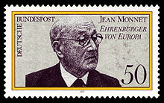
6. 1976 г. – Первый почетный гражданин Европы (признание Европейского Совета). Выпущена марка в честь Первого почётного гражданина Европы

Slide 8
Вплоть до последних своих дней Жан Монне был тверд в убеждении, что европейские нации должны объединиться, чтобы выжить. «Продолжайте, продолжайте, нет никакого будущего для людей Европы, кроме как в союзе,» -
говорил Монне.
Всю свою жизнь он добивался одной цели: «Заставьте людей сотрудничать, покажите им, что несмотря на их различия и границы у них есть общие интересы».
1989 г. – учреждена программа грантов, посвященная памяти
Жана Монне.
Объединяет университеты всех стран мира.
Цель программы - обучение и исследования
в сфере европейской интеграции.

Slide 9
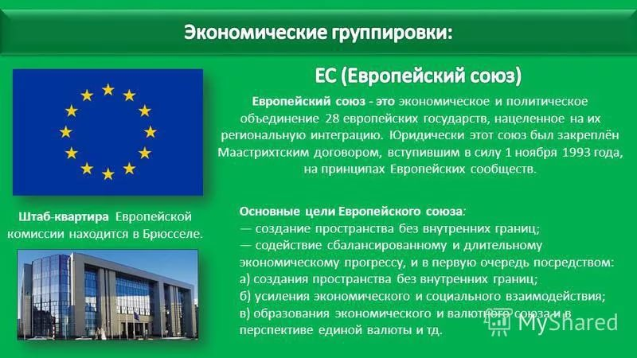

Slide 10
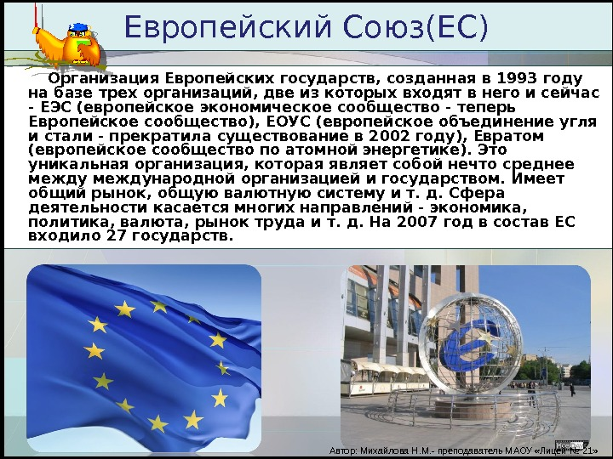

Slide 11
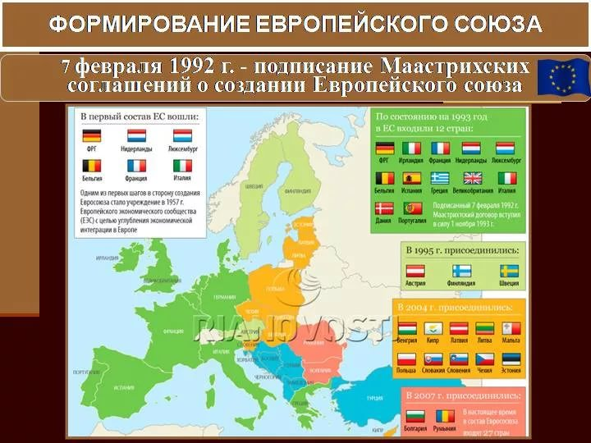

Slide 12
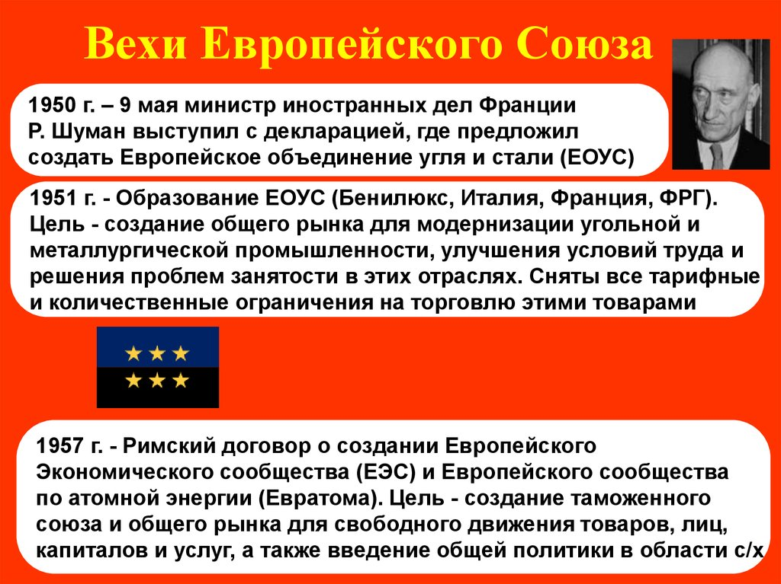

Slide 13
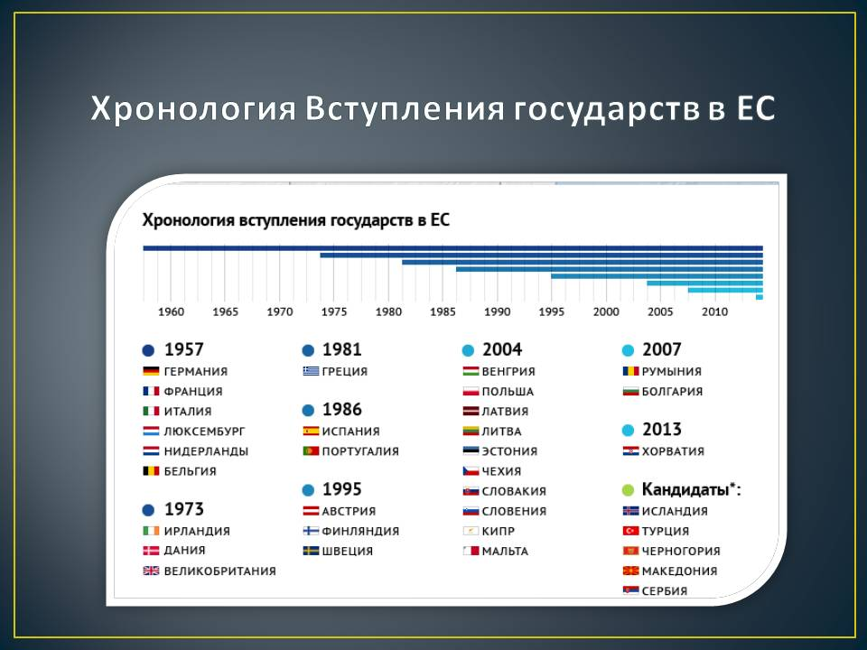

ERASMUS+ PROGRAMME – JEAN MONNET MODULES
Erasmus +

Slide 14
Евросоюз является уникальным в своем роде объединением государств (которому присущи черты конфедерации), которое имеет признаки государства, но является надгосударственной организацией. Это означает, что ЕС уполномочен принимать решения, которые являются обязательными для исполнения странами-членами. Принимать подобные решения Союз вправе самостоятельно, без согласия на то конкретного государства-члена.

Slide 15
ЦЕЛИ Европейского союза
1) защита основных прав и свобод человека и гражданина (внутри каждой страны Евросоюза);
2) обеспечение свободы, безопасности и правосудия в рамках ЕС;
3) экономическая интеграция среди стран-членов и обеспечение социального развития;
4) поддержание и усиление авторитета Европы на международной арене.

Slide 16
Страна | Столица | Год вступления | Еврозона— действующий в рамках ЕС валютный союз | Зона Шенген
Австрия | Вена | 1995 | да | да
Бельгия | Брюссель | 1957 | да | да
Болгария | София | 2007 |  | нет
Великобритания | Лондон | 1973 |  | отказ
Венгрия | Будапешт | 2004 |  | да
Германия | Берлин | 1957 | да | да
Греция | Афины | 1981 | да | да
Дания | Копенгаген | 1973 |  | да
Ирландия | Дублин | 1973 | да | отказ
Испания | Мадрид | 1986 | да | да
Италия | Рим | 1957 | да | да
Кипр | Никосия | 2004 | да | нет
Латвия | Рига | 2004 | да | да
Литва | Вильнюс | 2004 | да | да
Люксембург | Люксембург | 1957 | да | да
Мальта | Валлетта | 2004 | да | да
Нидерланды | Амстердам | 1957 | да | да
Польша | Варшава | 2004 |  | да
Португалия | Лиссабон | 1986 | да | да
Словакия | Братислава | 2004 | да | да
Словения | Любляна | 2004 | да | да
Румыния | Бухарест | 2007 |  | нет
Финляндия | Хельсинки | 1995 | да | да
Франция | Париж | 1957 | да | да
Хорватия | Загреб | 2013 |  | нет
Чехия | Прага | 2004 |  | да
Швеция | Стокгольм | 1995 |  | да
Эстония | Таллин | 2004 | да | да
Erasmus +

Slide 17
КРИТЕРИИ ВСТУПЛЕНИЯ В ЕВРОПЕЙСКИЙ СОЮЗ
(Копенгагенские критерии, 1993 г.)
наличие принципа демократии;
особое внимание уделяется свободе и уважительному отношению к правам каждого человека, что вытекает из понятия правового государства;
большое внимание уделяется развитию конкурентоспособности экономики потенциального члена Еврозоны;
общеполитический курс государства должен вытекать из целей и стандартов Европейского Союза

Slide 18
В 1983 г. по инициативе Генерального секретаря ООН создана Международная комиссия по окружающей среде и развитию (МКОСР). Комиссию возглавила премьер-министр Норвегии Г. Х. Брунтланд. Итоговый отчет Комиссии получил название «Наше общее будущее» (1987 г.). В этом докладе и была впервые высказана идея необходимости перехода человечества к развитию нового типа – к «устойчивому развитию».
Устойчивое развитие (англ. sustainable development) – это такое развитие, которое обеспечивает удовлетворение потребностей настоящего времени, но при этом не ставит под угрозу способность будущих поколений удовлетворять свои собственные потребности.
Идея перехода к устойчивому развитию была одобрена в качестве глобальной стратегии для всего международного сообщества в 1992 г. в Рио-де-Жанейро на Всемирной конференции ООН по окружающей среде и развитию.

Slide 19
МОДЕЛИ СОЦИАЛЬНОЙ ПОЛИТИКИ
В СТРАНАХ ЕВРОПЕЙСКОГО СОЮЗА
МОДЕЛИ | СТРАНЫ | ОСОБЕННОСТИ
Скандинавская модель | Дания Швеция Финляндия | Социальная защита – законное право гражданина. Широкий охват различных социальных рисков и жизненных ситуаций, которые требуют поддержки общества. Государство берет на себя функции перераспределения социальных благ от обеспеченных к наиболее уязвимым категориям населения.
Южноевропейская модель | Италия Испания Греция Португалия | Данную модель можно определить как развивающуюся, переходную, а потому не имеющую четкой организации. Уровень социальной защищенности, характерный для данной модели, относительно низок, а задача социальной защиты рассматривается часто как забота родственников и семьи. Социальная политика носит преимущественно пассивный характер и ориентирована на компенсацию потерь в доходах отдельных категорий граждан.
Континентальная (бисмарковская) модель | Германия | Устанавливает жесткую связь между уровнем социальной защиты и длительностью профессиональной деятельности. В основе этой модели лежит принцип актуарной справедливости, когда величина страховых выплат определяется в первую очередь величиной страховых взносов. В основе модели лежит социальное страхование, услуги которого финансируются в основном за счет взносов работодателей и застрахованных. Сегодня значительное развитие системы социальной помощи (строящейся на принципе вспомоществования, а не страхования) приводит к модификации этой модели и увеличению доли бюджетного финансирования социальной защиты
Англосаксонская модель (модель Бевериджа) | Великобритания Ирландия | Активное участие государства в развитии КСО, которое проявляется в таких формах, как создание государственно- частных партнерств в образовательном секторе, поддержка инициатив в области КСО через софинансирование проектов, предоставление налоговых льгот, продвижение инициатив по соответствию национальных стандартов международным. При премьер-министре создана должность министра по КСО. Ярко выраженная инициативность самого бизнеса в создании проектов в области КСО. Модель базируется на всеобщности (универсальности) системы социальной защиты – распространение ее на всех нуждающихся в материальной помощи граждан. Основополагающий принцип данной модели – распределительная справедливость, в данном случае речь идет не о профессиональной, а о национальной солидарности

Slide 20
4.2 СОЦИАЛЬНАЯ ИНКЛЮЗИЯ
Если социальное исключение - это отстранение людей от (или исключение из) общества, то социальная инклюзия - это то, как люди возвращаются в общество или удерживаются в нем.
СОЦИАЛЬНАЯ ИНКЛЮЗИЯ - это непрерывный процесс, который обеспечивает людей, находящихся под угрозой бедности или социальной изоляции, возможностями и ресурса-ми, необходимыми для полноценного участия в экономической, социальной и культур-ной жизни, и таким уровнем жизни и благополучия, который считается нормальным для общества. Она обеспечивает их активное участие в принятии решений, которые влияют на их жизни, и доступ к основополагающим правам. На практике этот процесс состоит из большого разнообразия опыта и возможностей, которые могут дать человеку ощущение причастности, гражданской принадлежности и собственного достоинства. Конечно, такие элементы, как хорошее образование, наличие работы и достойные условия проживания – это важные аспекты социальной инклюзии, в особенности для молодежи. Но не менее важным является разрушение барьеров, возникающих в результате таких факторов, как низкий доход, дискриминация, страх перед неизвестностью и недостаток доступа к соответствующему образованию. Социальная инклюзия может состоять из продолжительных или единичных событий в жизни молодых людей (таких, как окончание университета или первая оплачиваемая работа).
При этом специалисты, работающие с молодежью с меньшими возможностями, знают, что инклюзия - это долгосрочный проект, состоящий из менее заметных и простых по форме cтартовых шагов.

Slide 21
ПРИМЕРЫ
Частью чего хотят быть молодые люди?
семьи
компании друзей
класса в школе
спортивной команды
«взрослого» мира
мира работы
«большинства»
развлечений и общественных мероприятий (вечеринки, походы в бар или в кино)
и пр.

Slide 22
ПРИМЕРЫ
Как вы думаете, когда они становятся такой частью?
Когда они:
заводят друзей
принимаются остальной группой
улыбаются
участвуют в обсуждении
берут на себя инициативу
добровольно принимают участие в мероприятии
концентрируются на задаче
соблюдают правила
вовремя появляются
просят о помощи
помогают или хвалят другого молодого человека
не боятся физического контакта
проявляют терпение
счастливы
Отзывы от молодежных работников, полученные в процессе учебного курса «Fit for Life», Бельгия, 2004 год

Slide 23
МОЛОДЕЖНАЯ СТРАТЕГИЯ ЕС: ИНВЕСТИЦИИ И ПОЛНОМОЧИЯ
Приоритетом социального видения Евросоюза является молодежь. Молодежная стратегия ЕС (2010–2018 гг.) направлена на создание для молодежи благоприятных условий для развития навыков, раскрытия потенциала, работы, активного участия в жизни общества и вовлечения в построение проекта ЕС.
МОЛОДЕЖНАЯ СТРАТЕГИЯ ЕС ИМЕЕТ ДВЕ ОСНОВНЫХ ЦЕЛИ
1.Предоставить молодым людям больше равных возможностей на рынке образования и трудоустройства
2. Мотивировать молодых людей быть активными гражданами и принимать участие в жизни общества.
В этом ключе она предлагает восемь сфер деятельности:
• социальная инклюзия
• обучение и подготовка
• трудоустройство и предпринимательство
• здоровье и благополучие
• участие
• волонтерская деятельность
• молодежь и мир
• творчество и культура

Slide 24
Концепция этой стратегии обращена ко всей молодежи, но ее действия должны быть направлены на молодых людей с меньшими возможностями. Стратегия разделена на циклы, по три года каждый. В конце цикла публикуется Отчет ЕС о молодежи (совместный отчет Европейской комиссии и Европейского совета). В первом таком отчете (опубликованном в сентябре 2012 года) обнаружилось, что в 2009 году из-за сложных условий на рынке труда большее количество молодых людей было вовлечено в образование и меньшее — в сферу занятости, тогда как доля молодежи, не занятой в тру-доустройстве, образовании или подготовке (от англ. “NEET” – Not in Education, Employment, or Training), также возросла (Европейская комиссия, 2012 год). Кроме того, соответственно возросла доля молодых людей на грани бедности и социального исключения. Отчет ЕС о молодежи также призывает уделить больше внимания вопросам социального исключе-ния, здоровья и благополучия во втором трехлетнем цикле (2013–2015 гг.).
Более подробную информацию о молодежной стратегии ЕС можно узнать по ссылке: http://ec.europa.eu/youth/policy/youth_strategy/
Более подробную информацию об отчете ЕС о молодежи можно найти по адресу: http://ec.europa.eu/youth/policy/implementation/report_en.htm

Slide 25
ДЕМОГРАФИЧЕСКАЯ СИТУАЦИЯ В ЕВРОПЕ
Население Европы неумолимо стареет. Тенденция эта четко прослеживается с конца 20-го века, и в ближайшие десятилетия ускорится. Сегодня среднестатистический европеец еще не перешагнул 40-летнего рубежа. Но к 2050 году средний возраст жителей Евросоюза вырастет на целый десяток и составит 49 лет. Об этом свидетельствуют данные Европейского статистического ведомства.
Старше на поколение
Насколько большие изменения произошли в демографической структуре европейских стран за прошедшее столетие, можно проиллюстрировать на примере крупнейшей по численности населения страны ЕС – Германии. Здесь, подсчитали ученые Центра по изучению демографических изменений в Ростоке, в 1910 году средний возраст не достигал и 24 лет, а в 2003 году уже превысил 40-летнюю отметку.
За сотню лет демографическая пирамида Европы, с помощью которой ученые демонстрируют возрастной состав населения, стала больше походить на бочонок или луковицу. В 2000 году самую крупную возрастную группу уже составляли люди от 35 до 45 лет – это самое широкое место на

Slide 26
ЕВРОПЕЙЦЕВ БУДЕТ МЕНЬШЕ
Демографические изменения имеют несколько составляющих. Во-первых, это рождаемость. В целом по Евросоюзу она составляет 1,5 ребенка на женщину. Обеспечить естественный прирост населения, однако, может лишь показатель в 2,1 ребенка на женщину.
Естественный прирост населения рассчитывается на основе данных о численности рождений и смертей, не принимая во внимание миграцию населения. Этот показатель составил в 2003 году в Европейском Союзе 0,04 процента. Ученые предполагают, что численность населения в Европе несколько возрастет к 2025 году, причем лишь за счет иммиграции, а затем начнет снижаться.
В некоторых странах ЕС естественный прирост населения уже сейчас ниже нулевой отметки. Среди них лидирует Германия, в которой эта тенденция прослеживается с 1972 года. В 1993 году к ней присоединилась Италия, а Австрия и Греция по данным Еврокомиссии "стоят на пороге" такого развития событий.

Slide 27
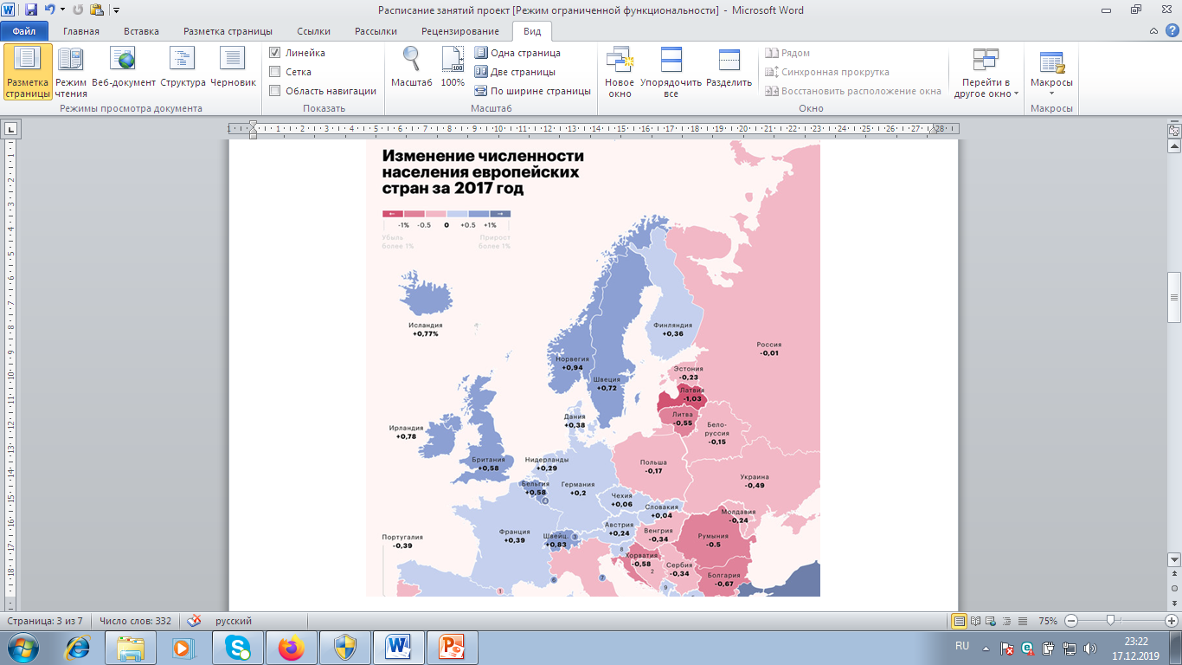

Slide 28
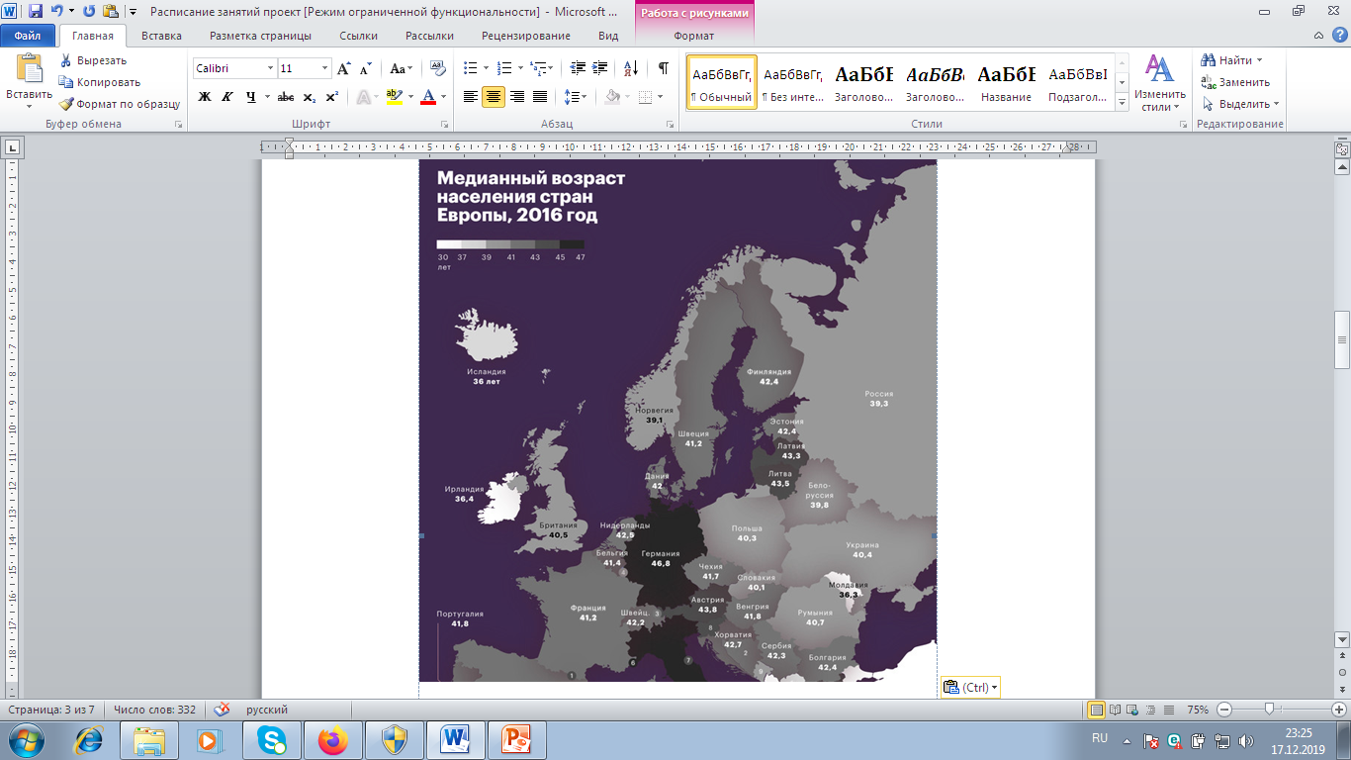

Slide 29
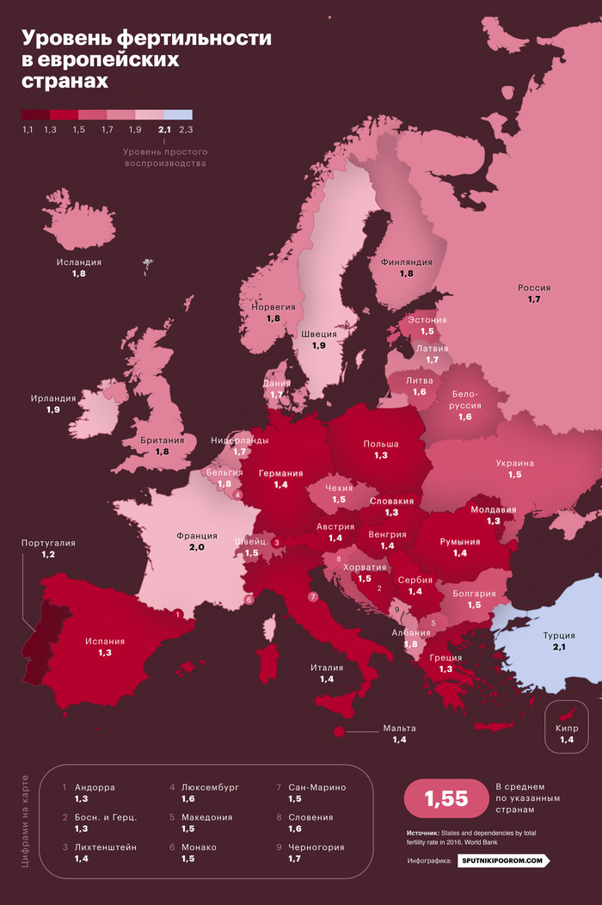

Slide 30
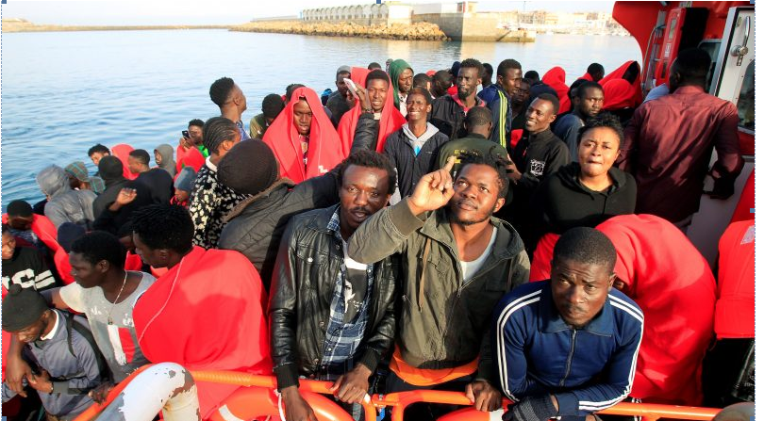
4.2 МИГРАЦИЯ В СТРАНАХ ЕС
Более двух лет Евросоюз пытался решить проблему массовой нелегальной миграции с Ближнего Востока и севера Африки за счет отдельных средиземноморских государств, которые оказывались первыми на пути беженцев. По Дублинскому соглашению, страна прибытия (место первого снятия отпечатков пальцев и подачи заявления на статус беженца) принимает на себя размещение мигрантов и их адаптацию. Но эксперты ЕС не смогли предвидеть поток иммигрантов с севера Африки в дополнение к ближневосточным беженцам. Принимающие страны не справлялись с ними. Иммигрантский «вал» вызвал резкий рост внутриполитической напряженности в Греции, Италии и Германии, а затем — в Венгрии и Австрии.
Угроза нашествия
иммигрантов стала
одной из причин
решения
Великобритании о
выходе из ЕС.
Кризис миграционной
политики поставил
под угрозу единство
Евросоюза.

Slide 31
Начиная с 2015 года, когда миграционный кризис достиг своего пика, Европейский Союз принял ряд мер для лучшего контроля внешних границ и миграционных потоков. В результате этих действий число случаев нелегального въезда в ЕС снизилось более чем на 90%.
ЕС и его государства-члены активизируют усилия по созданию эффективной, гуманной и безопасной европейской миграционной политики. Европейский Совет играет важную роль в этих усилиях, устанавливая стратегические приоритеты.
Исходя из этих приоритетов, Совет ЕС определяет направления действий и предоставляет мандат для переговоров с третьими странами. Он также принимает соответствующее законодательство и определяет конкретные программы.
За последние годы Совет ЕС и Европейский Совет приняли ряд эффективных мер для решения проблемы миграции.
Государства-председатели Совета ЕС также активировали механизмы комплексных мер реагирования на политический кризис. Они содержат конкретные методы координации политических ответных мер на кризисы путем объединения усилий основных участников.

Slide 32
КОЛИЧЕСТВО МИГРАНТОВ В ЕВРОПЕ ПО СТРАНАМ
По сведениям Организации Объединенных наций, международные миграционные процессы достигли такого уровня, что сегодня вряд ли в мире найдется страна, в которой нет приезжих жителей. Наибольшее количество переселенцев приходится на развитые европейские страны и Россию:
СТРАНА | КОЛИЧЕСТВО МИГРАНТОВ, МЛН.ЧЕЛ | ОТНОШЕНИЕ К ОБЩЕМУ НАСЕЛЕНИЮ, %
Белоруссия | 1,0 | 11,0
Бельгия | 1,4 | 16,3
Великобритания | 8,2 | 13,5
Германия | 12 | 14,5
Греция | 1,2 | 11,3
Испания | 5,8 | 12,7
Италия | 5,7 | 9,7
Казахстан | 3,5 | 20
Россия | 11,6 | 14,9
Украина | 4,8 | 9,8
Франция | 7,8 | 12,1
Швеция | 1,6 | 16,8

Slide 33
ОБЪЯСНЕНИЕ ПРИЧИН МИГРАЦИОННЫХ ПРОЦЕССОВ В ЕВРОПЕ
Последствия транснациональной миграции западной Европы могут оказаться для нее весьма плачевными. Но почему же люди, бегущие от войны и экономических проблем, не оседают в соседних государствах, не довольствуются жизнью в Турции или Иордании, а стремятся любым способом добраться до благополучной Германии, Англии или Швеции?
Главными причинами интереса со стороны беженцев к европейским странам являются:
Мирная обстановка;
Высокий уровень жизни;
Социальные гарантии;
Легкость пересечения границ ЕС;
Наличие Шенгенской зоны.
После того, как мигранты ступили на землю одной из стран Евросоюза, сдержать их движение практически невозможно. Именно поэтому некоторые из стран внесли предложение об отмене или сокращении зоны Шенген. Так, например, в Австрии, Словении, Италии правительство приняло решение о временном закрытии границ и отмене свободного въезда.
Причинами же, по которым люди решились на переезд из родных мест, превратившись в беженцев, стали:
Военные действия в Сирии, Ираке, Афганистане;
Утрата веры в возможность политического урегулирования конфликтов;
Демографический взрыв в Африке и на Ближнем Востоке, истощивший экономические ресурсы стран;
Отсутствие на родине мигрантов перспектив по стабилизации социальной и экономической ситуации;
Сокращение финансирования со стороны ЕС лагерей для беженцев в Турции и Иордании;
Открытие более безопасных путей миграции в Европу;
Желание поправить материальное положение в стабильных и развитых европейских странах.

Slide 34
4.3 СПРАВЕДЛИВОСТЬ И СИСТЕМА СОЦИАЛЬНОЙ ЗАЩИТЫ
ОСОБЕННОСТИ СОЦИАЛЬНОЙ ПОЛИТИКИ ЕВРОПЕЙСКОГО СОЮЗА
Непосредственный вклад европейской интеграции в усилия государств-членов по противодействию издержкам рыночной свободы невелик. Полновесная Социальная Европа, родись она на свет, лишь усугубила бы недоверие и отчуждение рядовых граждан от центральных европейских институтов, то есть поставила бы под угрозу весь интеграционный проект. Поэтому социальная политика ЕС в целом по сию пору остается децентрализованной и подчинена действию принципа субсидиарности. ЕС подключается к решению лишь тех вопросов, где европейское вмешательство выглядит целесообразным. В иных случаях национальные правительства предпочитают справляться самостоятельно.
До сих пор ЕС устанавливал только минимальные стандарты и права. А государства-члены вправе принимать правила и стандарты, которые идут далее того, что зафиксировано на европейском уровне. В социальной политике ЕС приветствуется разнообразие, многое оставляется открытым для дополнительной интерпретации в национальных рамках. Принципы и установки, исходящие от ЕС, формулируются в достаточно обобщенном виде, чтобы они без особых трений подошли странам (скажем, скандинавским и южно-европейским) с очень разными режимами регулирования рынков труда или социального обеспечения. Тем не менее, на деле у Европейского Союза все же есть свое «социальное измерение». Туда можно включить: общую сельскохозяйственную политику (ОСХП); деятельность структурных фондов; трудовое законодательство (гигиена и безопасность на рабочем месте, равная оплата за равный труд, социальная защита рабочих-мигрантов); а также меры по регулированию безопасности производимой продукции и защиты здоровья потребителей.
В аграрной политике ЕС силен элемент перераспределения, что позволяет считать ее социально ориентированной. В то же время ОСХП всегда мешала развитию альтернативных вариантов распределения средств по социальным мотивам. Ведь субсидии сельскохозяйственным производителям, поглощая львиную долю европейского бюджета, до сих пор не позволяли тратить сколько-нибудь значимые суммы на других направлениях. Основой европейской системы социальных компенсаций и страхования от рисков в принципе могли бы послужить и структурные фонды. Общей миссией структурных фондов является сокращение различий в уровнях жизни между гражданами и регионами Европейского союза. Но для этого их потребовалось бы, как минимум, значительно увеличить в объеме.

Slide 35
СТРУКТУРНЫЕ ФОНДЫ КАК ОСНОВА ЕВРОПЕЙСКОЙ СИСТЕМЫ СОЦИАЛЬНЫХ КОМПЕНСАЦИЙ И СТРАХОВАНИЯ ОТ РИСКОВ
• Европейский социальный фонд (ЕСФ – создан в 1957 г.)
• Европейский фонд ориентации и гарантий сельского хозяйства (ФЕОГА – действует с 1964 г.)
• Европейский фонд регионального развития (ЕФРР – создан в 1975 г.)
• Финансовый инструмент ориентации рыболовства, или Рыболовный фонд (ФИОР – действует с 1994 г.).
ЕСФ – главный источник финансовой помощи, которую ЕС оказывает странам-членам в их борьбе с безработицей и в содействии профессиональной подготовке и переподготовке. Средства ЕСФ расходуются, прежде всего, на достижение целей Европейской стратегии занятости (см. ниже). В основном они предназначаются странам и регионам, которые, по меркам самого ЕС, менее развиты в экономическом отношении.
Присутствие социального измерения в политике Евросоюза связано с процессом строительства Единого внутреннего рынка ЕС. В частности Суд ЕС, действуя совместно с национальными судами, наработал внушительный свод национальных и наднациональных судебных решений, которые ведут к эрозии национального суверенитета в интересах повышения мобильности рабочей силы и потребителей. Это можно считать типичным проявлением неофункционализма: решения социальной значимости оказываются не результатом крупных инициатив по повышению общественного благосостояния, а следствием распространения (перелива) программы ЕВР на смежную область политики ЕС.
Национальные режимы благосостояния распространяются, таким образом, не только на граждан данной страны, но и на всех граждан ЕС, работающих на ее территории. Право на национальные выплаты сохраняется и в случае переселения в другую страну ЕС.
Однако мобильность рабочей силы внутри Евросоюза относительно невысока. Поэтому у органов ЕС нет серьезных стимулов к разработке сложной и высоко-затратной системы взаимного признания прав. Вероятно, на практике это приведет к появлению некоей формы индивидуального гражданства, привязанного к месту работу, семейному статусу или стране проживания. Т.е., отправляясь на работу в другую страну ЕС, европейские граждане и их семьи смогут пользоваться «переносными» социальными правами, которые будут предоставляться, исходя из специфики трудового рынка.

Slide 36
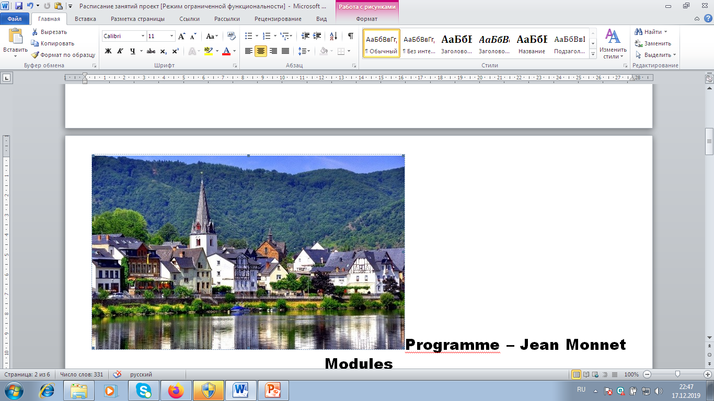
МИГРАЦИЯ В ЗАПАДНОЙ ЕВРОПЕ
Традиционно миграция в Западной Европе вызывалась желанием переселенцев повысить свой материально-экономический статус. Широкий рынок труда, высокие зарплаты и социальные льготы привлекали специалистов из других регионов. Мигранты легко ассимилировались с местным населением, перенимали язык и культуру приютившей их страны.

Slide 37
Карта беженцев наглядно показывает, что миграционные потоки устремляются из слаборазвитых, переживающих экономический и социальный спад государств, в благополучные европейские регионы. В результате происходит:
Неконтролируемый прирост населения за счет высокой рождаемости выходцев из Африки и Ближнего Востока;
Насаждение чуждых европейцам культур и ценностей;
Нарастание социальной напряженности в обществе.
Сегодняшняя миграция в Западной Европе отличается объединением сразу нескольких потоков в единое мощное движение. Основу его составляют:
Легальные приезжие;
Нелегальные экономические переселенцы;
Политические и военные беженцы.
Такой состав объясняет пестрый этнический и национальный состав мигрантов. Европу наводнили сирийцы, афганцы, ливийцы, египтяне, албанцы и пакистанцы. При этом, важно, что основная часть переселенцев изначально нацелена на въезд в страны Западной Европы, поскольку, в отличие от своих предков, бегущих от опасности, куда глаза глядят, хорошо проинформированы со стороны СМИ и этнических диаспор о расстановке сил и сложившейся ситуации в Европе.

Slide 38
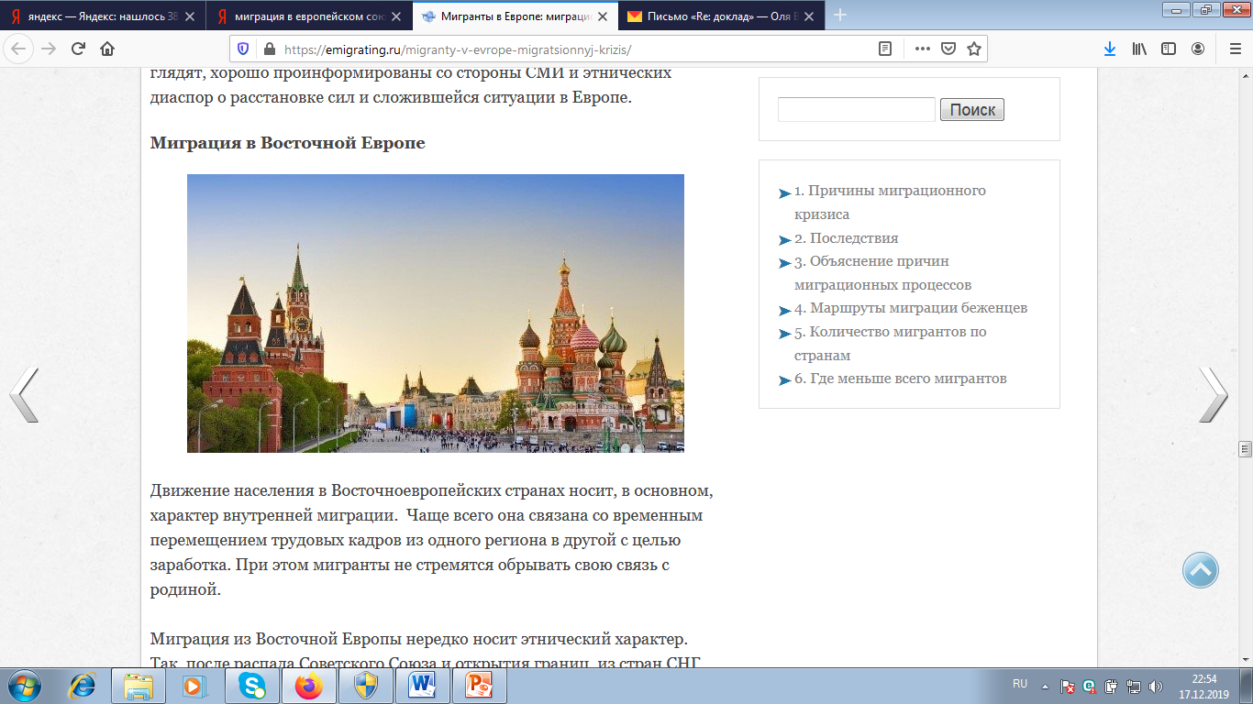
МИГРАЦИЯ В ВОСТОЧНОЙ ЕВРОПЕ
Движение населения в Восточноевропейских странах носит, в основном, характер внутренней миграции. Чаще всего она связана со временным перемещением трудовых кадров из одного региона в другой с целью заработка. При этом мигранты не стремятся обрывать свою связь с родиной.
Миграция из Восточной Европы нередко носит этнический характер. Так, после распада Советского Союза и открытия границ, из стран СНГ массово уезжали этнические немцы и евреи, на территорию Крыма вернулись выселенные во время Второй мировой войны татары. Большое количество переселенцев из Средней Азии и Казахстана приняла Россия. И сегодня поток мигрантов с постсоветского пространства не ослабевает, а набирает силу. В последние годы к нему присоединились беженцы из Украины, которых с Россией и Польшей сближают языковые, религиозные и родственные связи.

Slide 39
Обычным для Восточной Европы стал выезд жителей на работу к западным соседям:
Жители Польши выезжают на сезонные работы в Германию, Францию, Швецию, Австрию, Италию;
Чехи занимают рабочие места в Австрии, Баварии;
Россияне едут на заработки в Финляндию;
Болгары получают доходы от работы в Греции;
Украинцы обосновались в Португалии.
Миграция в Восточной Европе имеет свои отличительные черты:
Региональность. В восточную часть Европы чаще всего мигрируют жители соседних территорий. Этому способствует культурная и географическая близость стран. В Чехию приезжают поляки, украинцы, болгары. В Венгрии работу ищут румыны.
Временный характер. Трудовые мигранты действуют по схеме пограничной, маятниковой, челночной или сезонной миграции. Они приезжают на короткий срок, зарабатывают деньги и возвращаются обратно на родину.
Стремление мигрантов приспособить возможности более благополучных регионов под свои нужды. Зарабатывают они в одной стране, а жить и тратить деньги предпочитают в другой.
Многие страны Восточной Европы, такие как Прибалтийские Литва, Латвия и Эстония, очень благосклонно относятся к наплыву мигрантов из Украины, считая, что они помогут поддержать экономику и сдвинуть демографический баланс в этих стремительно стареющих странах.

Slide 40
4.3 СПРАВЕДЛИВОСТЬ И СИСТЕМА СОЦИАЛЬНОЙ ЗАЩИТЫ
Стратегия социальной инклюзии и разнообразия подчеркивает необходимость в справедливости при работе с молодыми людьми с меньшими возможностями. Справедливость - это качество, позволяющее быть непредубежденным и честным. Справедливость подразумевает обеспечение для всех людей доступа к ресурсам, возможностям, полномочиям и ответственности, которые им необходимы для раскрытия своего потенциала в полной мере. Она также подразумевает изменения, направленные на осознание и устранение несправедливых различий.
Справедливость («equity» на англ. яз.) - это не то же самое, что равенство («equality»). Равенство подразумевает одинаковость. Это означает, что к каждому следует относиться одинаково и давать всем одно и то же.
Принцип справедливости / равно справедливый подход, с другой стороны, принимает различия и учитывает их, обеспечивая справедливый процесс и, в конечном итоге, справедливый (или соразмерный) результат (Charvat, 2009). Несмотря на то, что равенство является благородной целью, мы часто забываем, что у людей могут быть разные отправные точки, а потому у них могут быть абсолютно разные потребности. Принцип справедливости / равно справедливый подход (также употребляется как “право справедливости” в юридической практике) не столько стремится относиться к людям одинаково, сколько пытается понять человека и дать ему то, в чем он нуждается

Slide 41
ОСНОВНЫЕ ДОСТИЖЕНИЯ ЕВРОПЕЙСКОГО СОЮЗА В ОБЛАСТИ СОЦИАЛЬНОЙ ПОЛИТИКИ
СВОБОДА ПЕРЕДВИЖЕНИЯ ТРУДЯЩИХСЯ
Право европейских граждан постоянно жить в стране ЕС, не будучи ее гражданином, распространяется на всех работающих по найму, на студентов, пенсионеров, бывших работодателей и лиц свободных профессий. Проблемы, возникающие в данной области, связаны с необходимостью взаимного признания профессиональной квалификации и университетских дипломов. Хотя в государствах-членах по-разному регулируются права на занятия профессиональной деятельностью, страны ЕС в принципе договорились о взаимном признании профессиональных квалификаций. ЕС содействует координации действий компетентных органов государств-членов и помогает гражданам получать информацию о возможностях применить свою квалификацию в других странах Союза. Специально для этого был учрежден информационный центр «Europe direct».
ГИГИЕНА И БЕЗОПАСНОСТЬ НА РАБОЧЕМ МЕСТЕ
Советом принята серия директив, которые устанавливают общие параметры здоровых и безопасных условий труда во всех отраслях производства, и особые нормы для отдельных отраслей промышленности. Законодательство ЕС также обеспечивает охрану здоровья и безопасность лиц, работающих неполный день. Так директивы 98/24/ЕС и 90/394/ЕЕС о химических реагентах и канцерогенах возлагают на производителя ответственность за безопасную работу с химикалиями, и обязательство информировать работников о степени опасности производимых ими веществ. Европейское агентство по охране здоровья и безопасности на рабочем месте было учреждено в 1995 г. и находится в Бильбао (Испания).
• Условия труда. Советом приняты директивы, регулирующие условия труда для беременных женщин (1991 г.), о предоставлении гарантий по контракту о найме (1992 г.), о продолжительности рабочего времени (1993 г.), об отпуске по уходу за ребенком (1996 г.), об обеспечения равных прав для временных работников (1997 г.) и о правах лиц, нанятых на работу на фиксированный срок (1999 г.). а также перерывы для отдыха: 11 часов ежедневно и 35 часов каждую неделю.
• Право рабочих на консультации по производственным вопросам. Директива об информировании наемных работников и консультаций с ними на предприятиях и в группах предприятий европейского масштаба была принята Советом в 1994 г. (в 1997 г. – для Великобритании). Фирмы и группы, где занято не менее 150 человек в каждой из двух и более стран ЕС и имеющие в целом не менее 1000 работников, должны по требованию последних создать Европейский рабочий совет, который участвует в рассмотрении производственных вопросов. К концу 1990-х годов подобные советы имели уже около 600 ТНК, действующих на территории ЕС. Директива, устанавливающая общие правила информирования и консультирования наемных работников, была принята в 2002 г.
.

Slide 42
ОСНОВНЫЕ ДОСТИЖЕНИЯ ЕВРОПЕЙСКОГО СОЮЗА В ОБЛАСТИ СОЦИАЛЬНОЙ ПОЛИТИКИ
УСЛОВИЯ ТРУДА
Советом приняты директивы, регулирующие условия труда для беременных женщин (1991 г.), о предоставлении гарантий по контракту о найме (1992 г.), о продолжительности рабочего времени (1993 г.), об отпуске по уходу за ребенком (1996 г.), об обеспечения равных прав для временных работников (1997 г.) и о правах лиц, нанятых на работу на фиксированный срок (1999 г.). а также перерывы для отдыха: 11 часов ежедневно и 35 часов каждую неделю.
ПРАВО РАБОЧИХ НА КОНСУЛЬТАЦИИ
ПО ПРОИЗВОДСТВЕННЫМ ВОПРОСАМ
Директива об информировании наемных работников и консультаций с ними на предприятиях и в группах предприятий европейского масштаба была принята Советом в 1994 г. (в 1997 г. – для Великобритании). Фирмы и группы, где занято не менее 150 человек в каждой из двух и более стран ЕС и имеющие в целом не менее 1000 работников, должны по требованию последних создать Европейский рабочий совет, который участвует в рассмотрении производственных вопросов. К концу 1990-х годов подобные советы имели уже около 600 ТНК, действующих на территории ЕС. Директива, устанавливающая общие правила информирования и консультирования наемных работников, была принята в 2002 г.

Slide 43
ОСНОВНЫЕ ДОСТИЖЕНИЯ ЕВРОПЕЙСКОГО СОЮЗА В ОБЛАСТИ СОЦИАЛЬНОЙ ПОЛИТИКИ
РАВЕНСТВО МУЖЧИН И ЖЕНЩИН
Соответствующее законодательство появилось в ЕС 1976 г. и было изменено в 2002 г. Вследствие этого доказывать соблюдение на предприятии правил, обеспечивающих равенство работников мужского и женского пола, теперь в основном приходится нанимателю. Впрочем, уже в 1970-е годы общие европейские нормы гендерного равенства, шли заметно дальше норм большинства государств-членов.
АНТИ-ДИСКРИМИНАЦИОННЫЕ МЕРЫ.
Ст. 13 Амстердамского договора содержит «общий пункт об отказе от дискриминации». В 2000 г. были приняты директива о равном отношении к работникам вне зависимости от их расы или этнической принадлежности и директива о равном отношении к работникам вне зависимости от их религиозной самоидентификации, наличия инвалидности, возраста или сексуальной ориентации. В целом новое законодательство ЕС в данной сфере гораздо шире по охвату, чем имевшееся ранее в отдельных государствах-членах.

Slide 44
ОСНОВНЫЕ ДОСТИЖЕНИЯ ЕВРОПЕЙСКОГО СОЮЗА В ОБЛАСТИ СОЦИАЛЬНОЙ ПОЛИТИКИ
ЗАНЯТОСТЬ
Согласно основополагающему договору каждая страна-участница должна представлять институтам ЕС национальный план действий по обеспечению занятости. Опираясь на эти планы, Комиссия и Совет дают национальным правительствам рекомендации необязательного характера, облекая их в форму совместного доклада о занятости. Кроме того, была учреждена сеть европейских служб занятости (EURES – European Employment Services), с 1994 г. объединившая национальные агентства по занятости, профсоюзы и организации предпринимателей, которая содействует трансграничному найму работников. Подчеркнем еще раз, что ЕС не в состоянии принудить государства-члены к проведению общей политики на рынке труда.

Slide 45
4. 4 Европейская стратегия занятости (ЕСЗ)
European Employment Strategy (EES)
С тех пор, как в соответствии с Амстердамским соглашением в Договор, учреждающий Европейское Сообщество, была добавлена новая VIII глава о занятости, координация стратегии занятости в государствах-членах ЕС стала одним из приоритетов Сообщества.
Именно на основе этих новых положений на заседании Европейского Совета в Люксембурге в ноябре 1997 года была принята Европейская стратегия занятости (ЕСЗ), также известная как «люксембургский процесс».
ЕСЗ представляет собой ежегодную программу планирования, мониторинга, изучения и реорганизации стратегий, которые были введены в действие государствами-участниками с целью координации средств для борьбы с безработицей. ЕСЗ состоит из четырех компонентов:
1. Рекомендации в сфере занятости: общие приоритеты для стратегии занятости в государствах-членах ЕС, разработанные Еврокомиссией.
2. Национальные планы действий в сфере занятости: осуществление общих рекомендаций на национальном уровне.
3. Объединенный отчет о занятости: общее резюме Национальных планов действий, используемое как фундамент для разработки рекомендаций в следующем году.
4. Рекомендации: Совет принимает рекомендации, особенные для каждой страны, квалифицированным большинством голосов.
В 2005 году Лиссабонская стратегия была пересмотрена. Основными приоритетами ее стали более интенсивный и устойчивый экономический рост, создание большего количества рабочих мест и улучшение предложения на рынке труда.
Подобный пересмотр Лиссабонской стратегии привел к тщательному анализу Европейской стратегии занятости. В результате в июле 2005 г., после одобрения Европейским Советом объединенных рекомендаций для экономического роста и занятости, был начат новый процесс в рамках ЕСЗ.

Slide 46
4. 4 Европейская стратегия занятости (ЕСЗ)
European Employment Strategy (EES)
Европейская стратегия занятости основана на следующих четырех компонентах:
1. Объединенные рекомендации для экономического роста и занятости (одновременно с данными рекомендациями теперь представляются также указания для макроэкономической и микроэкономической стратегий ЕС на период в три года).
2. Национальные программы реформ для каждой страны.
3. Ежегодный отчет Еврокомиссии об экономическом росте и занятости, в котором анализируются 25 новых национальных программ реформ, которые были представлены государствами-членами ЕС.
4. Любые рекомендации, принятые Советом.
Объединенные рекомендации для экономического роста и занятости являются основой для Лиссабонской программы Сообщества и национальных планов действий.

Slide 47
4.5 КОРПОРАТИВНАЯ СОЦИАЛЬНАЯ ОТВТСТВЕННОСТЬ
В СИСТЕМЕ
УСТОЙЧИВОГО РАЗВИТИЯ

Slide 48
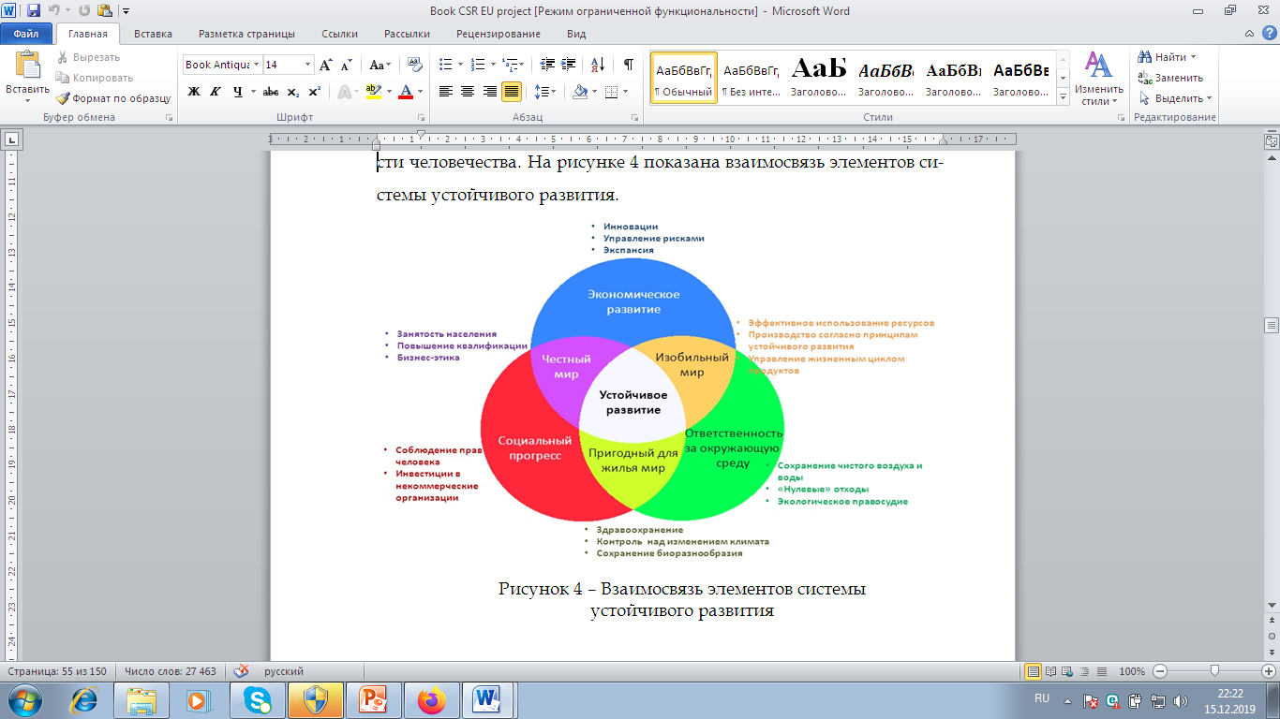
ВЗАИМОСВЯЗЬ ЭЛЕМЕНТОВ СИСТЕМЫ
УСТОЙЧИВОГО РАЗВИТИЯ

Slide 49
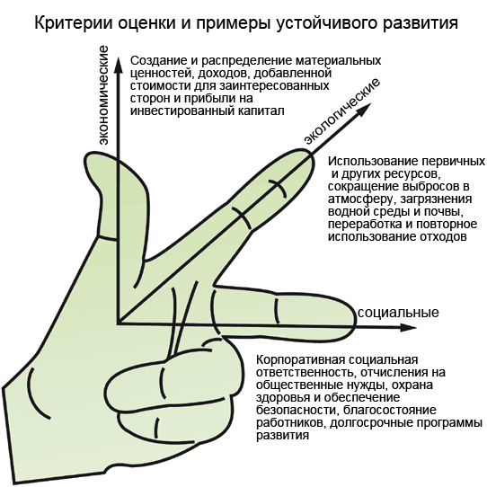
КРИТЕРИИ И ПРИМЕРЫ ОЦЕНКИ
УСТОЙЧИВОГО РАЗВИТИЯ

Slide 50
КОР­ПОРАТИВНАЯ СОЦИАЛЬНАЯ ОТВЕТСТВЕННОСТЬ
(CORPORATE SOCIAL RESPONSIBILITY)
коцепция, которая отражает ДОБРОВОЛЬНУЮ
волю компаний участвовать в развитии общества и защите окружающей среды
Европейская комиссия

Slide 51
ЭВОЛЮЦИЯ КОРПОРАТИВНОЙ СОЦИАЛЬНОЙ ОТВЕТСТВЕННОСТИ В ЕВРОПЕ
Эволюция корпоративной социальной ответственности в Европе началась в 1800-е гг. и основана не на религии и благотворительности, а на бизнес-идеологии и вложении денег. Стало появляться осознание того, что существуют группы людей с другими интересами, все чаще в центр внимания попадает общественный интерес, который затрагивал не только доходы, но и жизненные интересы людей, и качество товаров.
Социальная ответственность была включена в процесс индустриализации в Северной Европе с XIX в. Чтобы взять на работу и удержать своих сотрудников, владельцы фабрик организовывали и оплачивали их проживание, обучение, медицинскую помощь и религиозные обряды. С одной стороны, это мотивировалось собственными интересами, с другой – искренним желанием улучшить условия жизни людей. Профсоюзы, основанные в Финляндии в XX в., выдвигали различные требования, среди которых самыми важными были – 8-часовой рабочий день и улучшение условий труда в целом. Профсоюзы играли и продолжают играть важную роль в нордических обществах и являются основой для формирования так называемого общества согласия.
Несмотря на длительную традицию социальной ответственности в Финляндии, первая инициатива в современном контексте была зафиксирована Финской конфедерацией промышленности и предпринимателей и отражена в «Корпоративной социальной ответственности предпринимательства» (2001 г.), где заявляется «об ответственности за состояние окружающей среды и заботе о людях как обязательных требованиях для успешной деятельности компании и долгосрочного залога ее рентабельности».

Slide 52
ИНТЕРПРЕТАЦИИ КОНЦЕПЦИИ
КОРПОРАТИВНОЙ СОЦИАЛЬНОЙ ОТВЕТСТВЕННОСТИ
1. ТЕОРИЯ КОРПОРАТИВНОГО ЭГОИЗМА (КЛАССИЧЕСКАЯ )
(Милтон Фридман, 1971 г.)
«Социальная ответственность бизнеса – делать деньги».
2. ТЕОРИЯ КОРПОРАТИВНОГО АЛЬТРУИЗМА
Комитет по экономическому развитию.
Эндрю Карнеги в работе «Евангелие процветания», 1900 г.
Движение Rotary, 1905 г. (США).
Фонд Рокфеллера
(Джон Дэвисон Рокфеллер пожертвовал 550 млн дол.)
3. ТЕОРИЯ РАЗУМНОГО ЭГОИЗМА
(«ЦЕНТРИСТСКАЯ ТЕОРИЯ»)

Slide 53
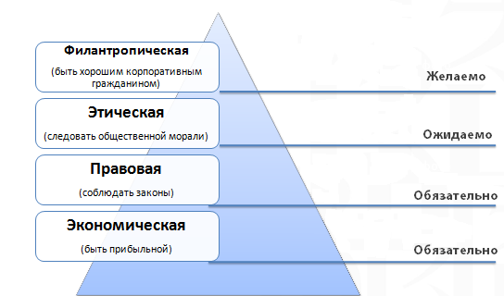
Модель пирамиды корпоративной социальной ответственности, предложенная А. Кэрроллом, 1970 г.

Slide 54
Декомпозиция категории
«социальная ответственность бизнеса»
СОЦИАЛЬНАЯ ОТВЕТСТВЕННОСТЬ БИЗНЕСА
ФОРМЫ
КОМПОНЕНТЫ
УРОВНИ
Неформальная
Ответственный деловой партнер
Формальная
Базовый
Открытая
Ответственный работодатель
Внутренний
Скрытая
Добровольно-принудительная
Внешний
Ответственный гражданин
Традиционная благотворительность
Участник
социальных отношений
Стратегическая благотворительность
Социальное инвестирование

Slide 55
НОРМАТИВНО-ПРАВОВАЯ БАЗА,
РЕГУЛИРУЮЩАЯ ДЕЯТЕЛЬНОСТЬ КСО
В ЕВРОПЕЙСКОМ СОЮЗЕ
1. Интегрированная продуктовая политика (IPP)
2. Схема экологического менеджмента и аудита (EMAS)
3. Оценка воздействия на окружающую среду (OBOC)
4. Руководящие принципы Организации экономического сотрудничества и развития для многонациональных компаний
5. Десять принципов Глобального договора ООН
6. Стандарт по социальной ответственности ISO 26000
7. Трехсторонняя декларация принципов МОТ
8. Руководящие принципы ООН по вопросам бизнеса и прав человека

Slide 56
Глобальный договор ООН (англ. United Nations Global Compact) — инициатива ООН, направленная на поощрение социальной ответственности бизнеса и предоставлении отчётов об осуществлении такой политики.
Глобальный договор ООН декларирует десять принципов в области прав человека, трудовых отношений, охраны окружающей среды и борьбы с коррупцией. Помимо бизнес-компаний к Глобальному договору могут присоединиться и города в рамках Программы ООН развития городов
Глобальный договор ООН является самой большой в мире инициативой корпоративной социальной ответственности. По состоянию на февраль 2017 года к Глобальному договору присоединилось более 9200 компаний и организаций из 166 стран мира.
Договор преследует две цели:
1) сделать свои десять принципов главенствующими в предпринимательской деятельности во всем мире;
2) активизировать действия в поддержку более глобальных целей ООН, таких как цели развития тысячелетия (ЦРТ) и цели устойчивого развития(ЦУР)
О создании Глобального договора ООН объявил тогдашний Генеральный секретарь ООН Кофи Аннан в своём выступлении на Всемирном экономическом форуме 31 января 1999 года и был официально запущен в штаб-квартире ООН в Нью-Йорке 26 июля 2000.

Slide 57
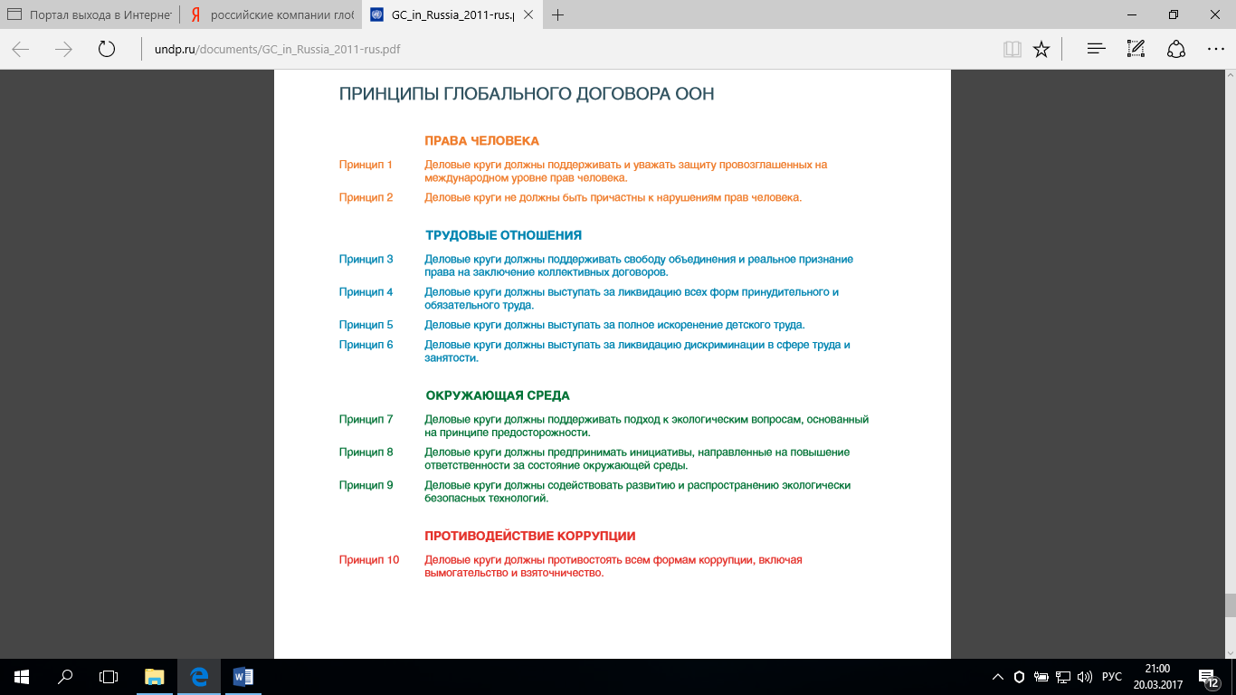

Slide 58
ПРИНЦИПЫ ГЛОБАЛЬНОГО ДОГОВОРА получили всеобщее одобрение, поскольку они основаны на следующих международных актах:
● Всеобщей Декларации прав человека;
● Декларации Международной организации труда об основополагающих принципах и правах в сфере труда;
● Декларации по окружающей среде и развитию (Декларации Рио);
● Конвенции ООН о борьбе против коррупции;

Slide 59
Российский бизнес активно участвует в глобальных инициативах по корпоративной социальной ответственности и устойчивому развитию, в первую очередь - в Глобальном договоре ООН (ГД ООН). Глобальный договор ООН (ГД ООН) – крупнейшая инициатива, которая обеспечивает соответствие деятельности и стратегий компаний десяти всеобщим принципам в области прав человека, трудовых отношений, охраны окружающей среды и противодействия коррупции.
Генеральный секретарь ООН Кофи Аннан впервые предложил идею Глобального договора в своем выступлении на Всемирном экономическом форуме в Давосе (Швейцария) 31 января 1999 года. Официально Глобальный договор был представлен в Штаб-квартире Организации Объединенных Наций в Нью-Йорке в июле 2000 года.
С тех пор на призыв к построению более устойчивой и открытой для разных участников глобальной экономики откликнулись более 13000 участников из 160 стран мира, став участниками Глобального договора ООН.
В 2001 году состоялась официальная презентация ГД ООН в России, организованная МИД России и РСПП совместно с Программой развития ООН и другими агентствами ООН в России.
10 апреля 2008 в Москве на встрече более чем с 30 руководителями российских компаний Генеральный Секретарь ООН Пан Ги Мун объявил о запуске сети ГД ООН в РФ. «Я приветствую сегодняшний запуск Российской сети Глобального договора как знак того, что бизнес - компании России, одной из самых крупных экономик мира, готовы всецело поддерживать систему универсальных ценностей ООН», - заявил Пан Ги Мун.
Деятельность российской сети ГД ООН с этого времени моделировалась как система инициатив, проектов и мероприятий по четырем направлениям, определенным принципами Глобального договора, а также по широкому спектру тем, связанных с продвижением ценностей ответственной корпоративной практики и устойчивого развития. Участники российской сети Глобального договора ежегодно проводят 50-70 целевых мероприятий.
В настоящее время российская сеть объединяет почти 80 участников, в том числе крупные компании, малый и средний бизнес, деловые ассоциации, общественные организации и академические институты из 16 регионов России.
Высшим органом управления сети является общее собрание, которое определяет приоритеты деятельности сети, утверждает годовые отчеты и планы. Коллегиальный орган управления - управляющий комитет, который возглавляет избираемый председатель.
В 2015-2016 гг. сеть Глобального договора ООН преобразована в Ассоциацию «Национальная сеть Глобального договора», которая стала правопреемником сети Глобального договора ООН в России и основной структурой, представляющей российскую сеть Глобального договора в мире.
http://www.undp.ru/index.php?lid=2&pid=73
http://www.globalcompact.ru/news/moskva-–-zheneva.-rossijskij-biznes-i-prava-cheloveka.html

Slide 60
РЕНОВА-Менеджмент АГ (www.renova-group.com) – корпоративный центр группы компаний «РЕНОВА», являющейся ведущей российской частной бизнес-группой, владеющей и управляющей активами в металлургической, нефтяной, горнодобывающей, химической, строительной отраслях, энергетике, телекоммуникациях, высокотехнологическом машиностроении, ЖКХ и финансовом секторе в России и за рубежом (странах СНГ, ШВЕЙЦАРИИ, ИТАЛИИ, ЮЖНОЙ АФРИКЕ И США).
«Мы направляем свои инвестиционные и управленческие ресурсы на создание и развитие устойчивых и конкурентоспособных бизнесов, побуждая компании, акционерами которых являемся совершенствовать свою практику на принципах ответственного ведения бизнеса. Эти задачи мы решаем в рамках корпоративного управления и за счет формирования культуры ответственной деловой практики, поощряя компании Группы «Ренова» и отдельных сотрудников, способных действовать в формате лучших международных практик, на принципах корпоративного гражданства».
Виктор Вексельберг,
Председатель Совета директоров Группы компаний «Ренова»
Крупнейшими активами ГК «РЕНОВА» являются доли в компаниях ТНКВР, UC RUSAL, КЭС, а также в швейцарских технологических концернах OC Oerlikon и Sulzer. На территории россии работает более 80% компаний группы «РЕНОВА», совокупная численность работников которых составляет около 100 тысяч человек.

Slide 61
Ренова участвует в глобальном договоре ООН (Global Compact), международной инициативе «партнерство против коррупции» (PACI), поддерживают и продвигают Социальную хартию российского бизнеса, участвуют в работе российских и международных организаций делового совета и деловых советов стран присутствия.
Ответственная деловая практика понимается в группе компаний «РЕНОВА» как добросовестное соблюдение компаниями законодательства стран присутствия, а также реализация добровольных инициатив в социальной, экономической, экологической сферах, связанных напрямую с основной деятельностью компании и направленных на улучшение результатов деятельности в соответствие с целями устойчивого развития:
Цель 1. Обеспечения экономической устойчивости бизнеса.
Цель 2. производство качественных и востребованных товаров и услуг.
Цель 3. Создание эффективных и безопасных рабочих мест.
Цель 4. Снижение негативного воздействия на окружающую среду.
Цель 5. Улучшение качества жизни местных сообществ.
Цель 6. Честная конкуренция.
Цель 7. Построение добросовестных и устойчивых отношений с заинтересованными сторонами

Slide 62
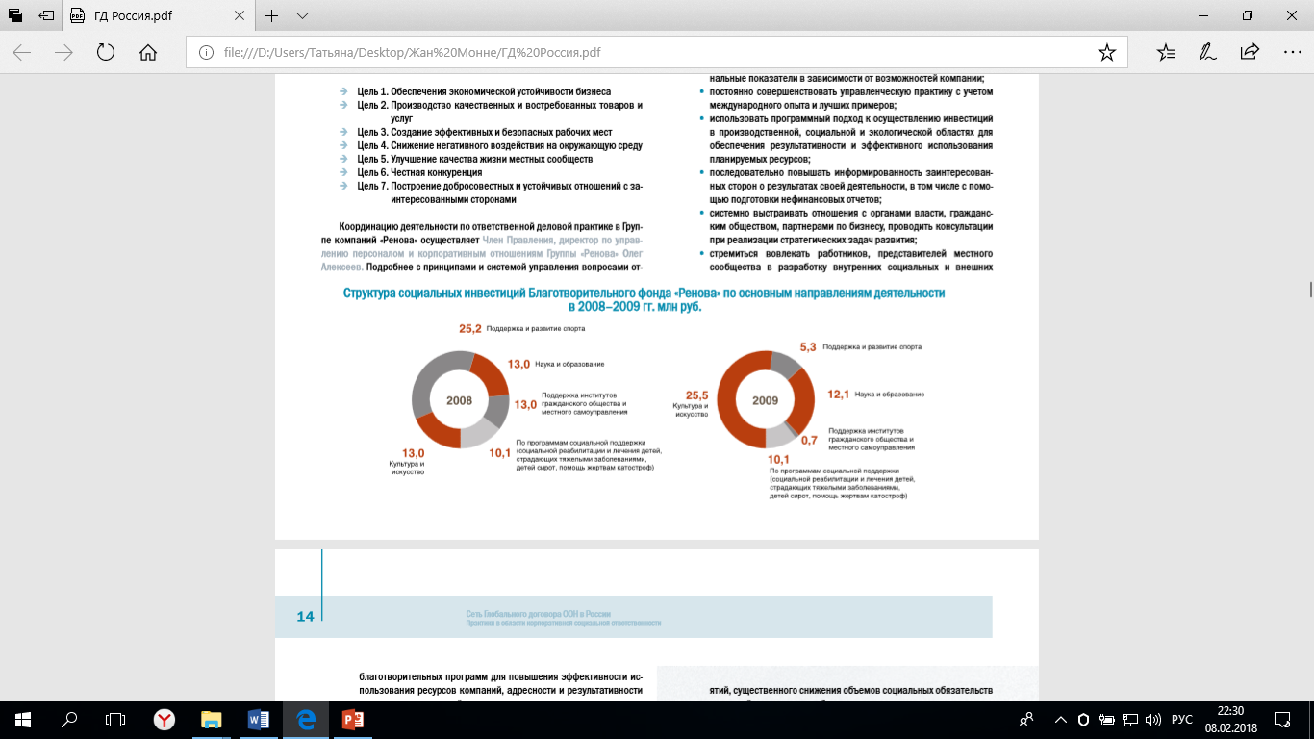

Slide 63
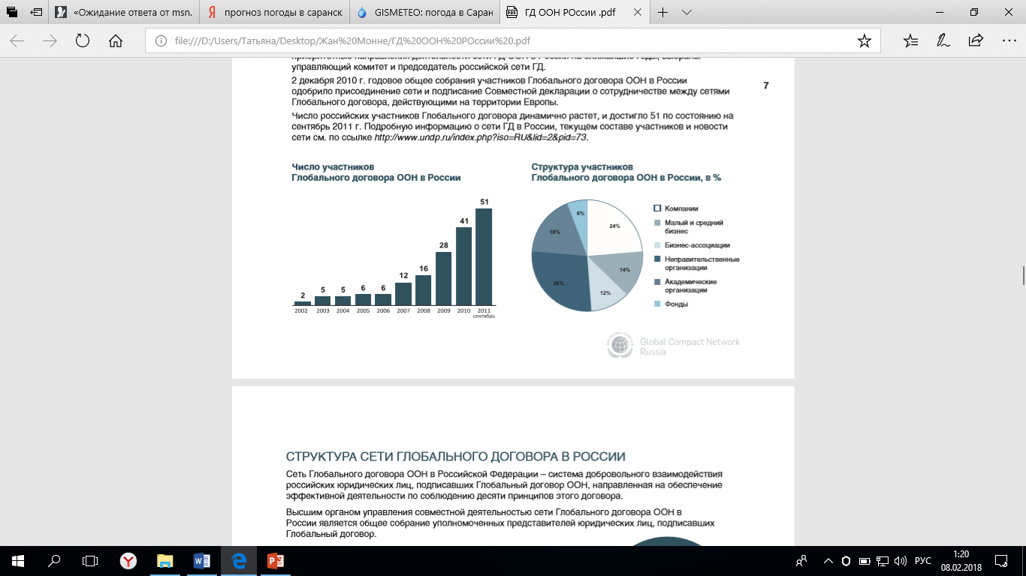

Slide 64
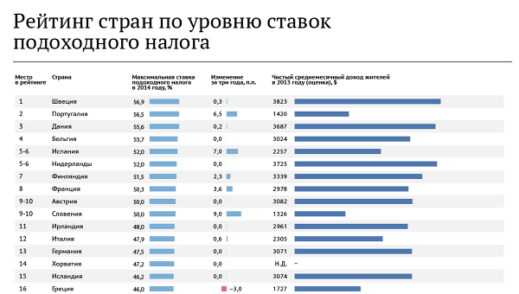
ERASMUS+ PROGRAMME – JEAN MONNET MODULES

Slide 65
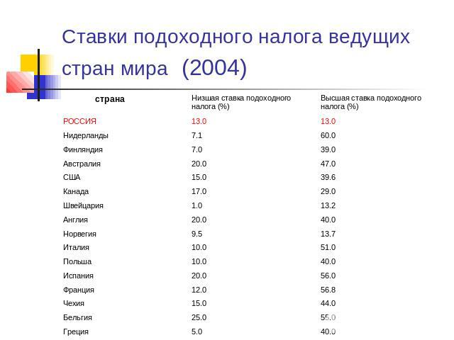
ERASMUS+ PROGRAMME – JEAN MONNET MODULES

Slide 66
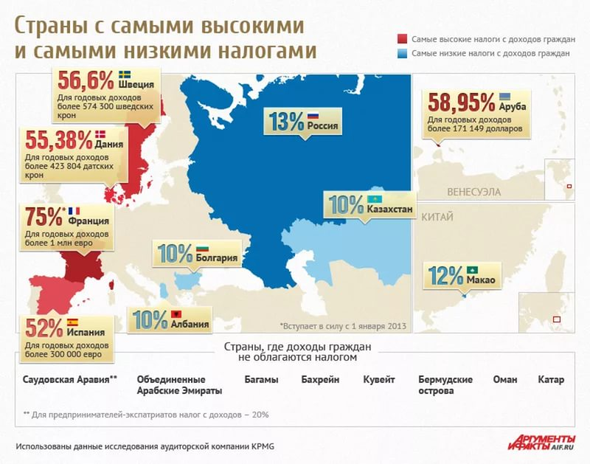
ERASMUS+ PROGRAMME – JEAN MONNET MODULES
Erasmus +

Slide 67
№ | Страна | Оплата труда за 1 час (евро)
1 | Бельгия | 39,3
2 | Швеция | 39,1
3 | Дания | 38,6
4 | Франция | 34,2
5 | Латвия | 5,9
6 | Литва | 5,5
7 | Румыния | 4,2
8 | Болгария | 3,5

Slide 68
№ | СТРАНА | Размер заработной платы учителей (в месяц), тыс. евро
1 | Люксембург | 5,6
2 | ФРГ | 3,5
3 | Ирландия | 3,2
4 | Голландия | 3,1
5 | Дания | 3
6 | Британия | 2,7
7 | Австрия и Испания | 2,5
8 | Португалия | 2,4
9 | Финляндия | 2,3
10 | Швеция | 2,1
11 | Франция | 2
12 | Италия | 1,9

Slide 69
РАЗМЕР СРЕДНЕЙ ЗАРПЛАТЫ В ФРГ
ПО РАЗЛИЧНЫМ СЕКТОРАМ ЭКОНОМИКИ
№ | Вид профессии | Средний размер заработной платы (в год) (тыс. евро)
1 | архитектор | 54,9
2 | инженер-строитель | 54,8
3 | инженер-электромеханик | 50
4 | специалист по климатическим установкам | 57
5 | MIG-сварщик | 54
6 | бухгалтер | 52,6
7 | финансовый менеджер | 56
8 | стоматолог | 53
9 | хирург | 70,3
10 | психиатр | 63
11 | терапевт | 54,6

Slide 70
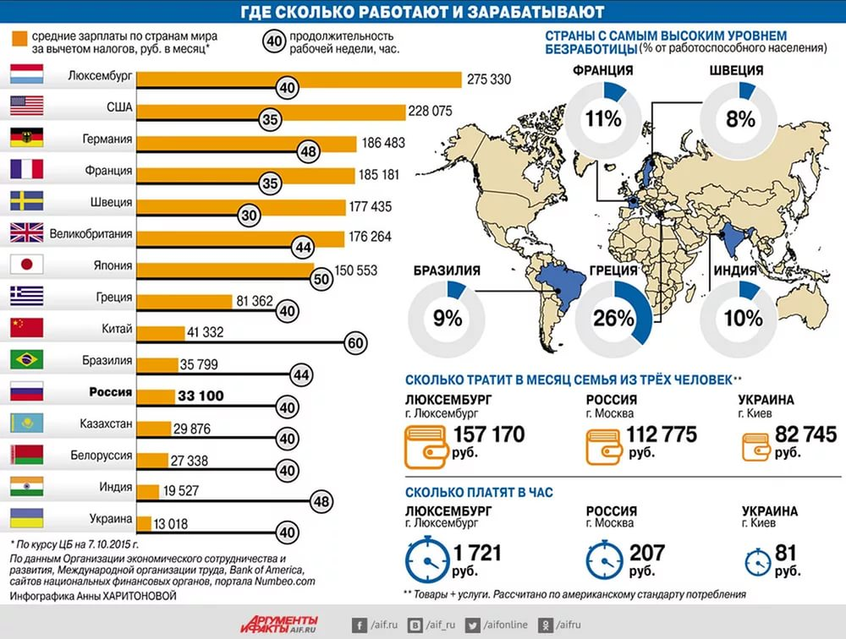
ERASMUS+ PROGRAMME – JEAN MONNET MODULES
Erasmus +

Slide 71
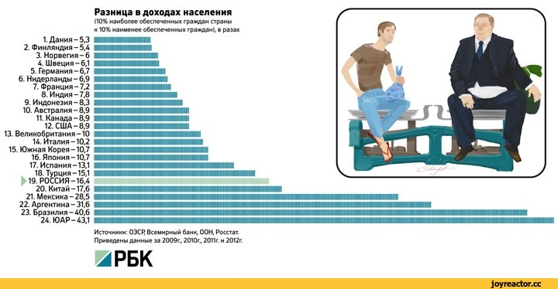
Erasmus +

Slide 72
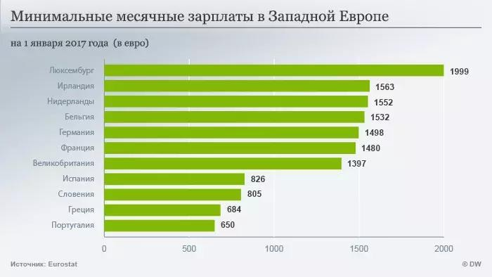

Slide 73
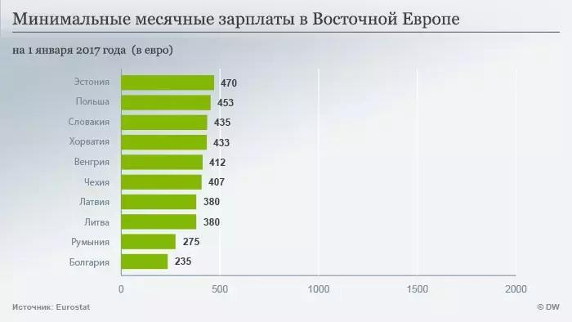

Slide 74
ОТВЕТСТВЕННЫЕ СТРУКТУРЫ,
РЕГУЛИРУЮЩИЕ РАБОТУ ПО РАЗВИТИЮ КСО
Страна | Ответственные структуры, законодательные акты и нормативные документы
Болгария | Министерство труда и социальной политики: «Условия труда, управление кризисами, альтернативная военная служба». Министерство окружающей среды и водных ресурсов: руководство «Превентивные меры». Министерство сельского и лесного хозяйства. Министерство государственного управления.
Хорватия | Управление по международной экономической кооперации. Департамент международных отношений. Министерства экономики, труда и предпринимательства.
Венгрия | Министерство экономики и транспорта, директор по КСО.
Литва | Ответственные подразделения/лица: Министерство социальной защиты и труда: Департамент по труду (заместитель директора); Департамент по трудовым отношениям и оплате; отдел рынка труда; Комиссия по координации агентств по КСО. Министерство окружающей среды: Ответственный за стратегию устойчивого развития. Министерство экономики: Управление предпринимательством. Национальная комиссия по устойчивому развитию.
Польша | Министерство труда и социальной политики.
Словакия | Министерство социальных дел и семьи.

Slide 75
МЕРЫ ГОСУДАРСТВЕННОЙ ПОЛИТИКИ В ОБЛАСТИ
КОРПОРАТИВНОЙ СОЦИАЛЬНОЙ ОТВЕТСТВЕННОСТИ
Меры государственного регулирования | Примеры практических действий
Мягкие
1. Информирование общественности о роли КСО в развитии общества и лучших практиках социально-ответственного бизнеса. | Определение и популяризация компаний-лидеров в области КСО. Разработка предложений и поддержка инициатив компаний /партнерских проектов в области КСО. Пропаганда КСО через веб-сайты, публикации, специализированные издания. Организация диалога бизнеса, гражданского общества. Государства по реализации КСО. Обмен успешным практическим опытом и распространение знаний о них. Создание специализированных национальных ресурсных центров.
Средние
2. Стимулирование и поддержка добровольных инициатив бизнеса в области КСО | Агитационная работа по внедрению политики КСО на предприятиях. Публикация отчетов по КСО. Создание благоприятных условий для обмена опытом и распространения лучших КСО практик. Популяризация принципов социально-ответственного инвестирования, экологических стандартов, концепции честной торговли, равных возможностей, волонтерства и т.д. Содействие организации и популяризация деятельности национальных сетей социально-ответственных бизнесов. Организация и популяризация партнерств между государством, обществом, бизнесом при реализации КСО. Проведение круглых столов по кодексам поведения. Поддержка социально ответственного потребления. Организация конкурсов по КСО.
3. Обучение, исследовательская и методическая поддержка | Финансирование программ исследований. Поддержка исследовательских партнерских проектов. Разработка руководств по КСО и оказание консультационной помощи по применению. Организация многосторонних форумов, социологических следований, конкурсов.
4. Заинтересованные стороны (стейкхолдеры) | Информирование и оценка КСО предприятия заинтересованными сторонами (покупатели, поставщики, общественные организации, правительство, власть). Рыночные механизмы влияния на развитие КСО у стейкхолдеров (ценовая политика, политика в области конкуренции, принципы инвестирования). Содействие диалогу заинтересованных сторон.
5. Международное сотрудничество | Продвижение и внедрение международных стандартов в области КСО. Пропаганда лучших практик по КСО. Развитие международного сотрудничества с социально-ответственными предприятиями, общественными объединениями по КСО.
6. Объединение интересов и прозрачность деятельности социально-ответственных бизнесов. | Содействие стандартизации методов управления, показателей, отчетности, аудита в области КСО. Содействие в распространении системы социальной и экологической маркировки для обеспечения равных прав торговли в разных странах. Продвижение принципов социально-ответственного инвестирования. Мотивация включения международных принципов КСО в корпоративные кодексы поведения компаний.
7. Внедрение систем оценки и отчетности по КСО | Разработка механизма отчетности и аудита КСО. Отчетность по инициативам, затрагивающим экономические, социальные и экологические аспекты деятельности. Социальная и экологическая маркировка продукции.
8. Использование налоговых и инвестиционных инструментов | Налоговое стимулирование социальной ответственности Субсидирование социальных мероприятий, акций, проектов, реализуемых бизнесом. Продвижение социально-ответственного инвестирования через налоговые льготы, субсидирование и т.д.
Жесткие
9. Специальное законодательство | Обязательная социальная отчетность предприятий. Регулирование тендерной политики и заключения государственных контрактов. Законодательство по охране окружающей среды. Адаптация требований международных стандартов к национальной системе стандартизации.

Slide 76
ПРОГРАММЫ КОРПОРАТИВНОЙ СОЦИАЛЬНОЙ ОТВЕТСТВЕННОСТИ В ЕВРОПЕЙСКИХ КОМПАНИЯХ
Компания | Программа | Результат
Centrica | Отношение к клиентам | Сокращение использования энергии покупателями на 18% через специальную программу (Direct Energy’s Power-to-Go). Потрачено более 500 млн евро в течение трех лет на поддержку уязвимых потребителей в Великобритании и 336 тыс. евро в Северной Америке (больше, чем любой организацией, за исключением Правительства)
 | Общество и Безопасность | Эта программа направлена на снижение частоты производственного травматизма среди работников компании.
 | Экология | Эта программа нацелена на снижение количества выбросов углекислого газа и сертификацию экологического менеджмента 14001.
Nestle | Премия «Создание общих ценностей» | В мае 2010 г. впервые была вручена премия в области «Создания общих ценностей». Первым ее лауреатом стало камбоджийское подразделение Международной организации развития (МОР), сотрудники которой оказывают бизнес-консультации фермерам Камбоджи. Премия в 500 тыс. швейцарских франков позволит этой организации помочь 20 тыс. фермеров
 | План Nescafé | В августе 2010 г. «Нестле» запустила программу «План Nescafé», в которой объединены все созданные общие ценности и наработки, касающиеся выращивания и производства кофе. Руководствуясь планом, к 2020 г. будет инвестировано 500 млн швейцарских франков в различные проекты, относящиеся к кофе, будет передано 200 млн саженцев
 | Час земли | Эта программа подразумевает строгое соответствие с экологическими стандартами всего оборудования банков и его офисных подразделений.
UniCredit | «Ты можешь помочь» | Конкурс на лучшую идею благотворительного проекта среди сотрудников Банка. Проект был разработан при содействии CAF (Charity Aid Foundations) весной 2010 г. и проводится в Банке ежегодно
 | Сообществo | В 2010 г. UniCredit присоединилась к компании «Лондон бенчмар- кинг групп» (London Benchmarking Group (LBG, www.lbg- online.net)), которая поддерживает всемирно применимые стандарты в отношении управления, классификации и количественного определения добровольных отчислений, сделанных предприятиями частного сектора. Общий объем финансовой помощи со стороны Банка за 2010 г. составил около 4,5 млн руб., при этом общий объем средств, направленных на благотворительные цели силами сотрудников Банка, – свыше 7 млн руб. Помимо всех вышеперечисленных акций на протяжении всего 2010 г. ЮниКредит Банк оказывал помощь различным больницам, инвалидам, комитетам ветеранов войны и инвалидов военной службы. Университетский фонд UniCredit является частным фондом, учрежденным UniCredit в 2009 г. с целью продвижения академических программ в областях экономики и финансов, а также с целью содействия сотрудничеству с престижными европейскими учебными заведениями. В 2010 г. около 2 млн евро было инвестировано в поддержку инициатив Университетского фонда UniCredit

Slide 77
МОДЕЛЬ СОЦИАЛЬНО ОТВЕТСТВЕННОГО ПОВЕДЕНИЯ БИЗНЕСА
КРИТЕРИИ
(ПРИЗНАКИ)
СОЦИАЛЬНО ОТВЕТСТВЕННОГО ПОВЕДЕНИЯ БИЗНЕСА
высокое качество и широкий ассортимент товаров и услуг, разумные и доступные цены, качество обслуживания покупателей и клиентов;
охрана труда и здоровья работников предприятий;
забота компании о своих сотрудниках;
обеспечение надежных рабочих мест;
обеспечение достойной заработной платы;
- экологическая безопасность производства, защита окружающей среды;
- четкое информирование о рисках, связанных с деятельностью компании;
- соблюдение всех норм законодательства;
- установление более высоких стандартов деятельности, чем требуют законы;
- вклад компании в развитие национальной экономики;
- поддержка прогрессивной государственной политики;
- поддержка искусства и культурных мероприятий;
- участие в городских программах и поддержки местных сообществ;
- отношения компании с деловыми партнерами и поставщиками;
- этика поведения
Признание социальной ответственности
Выявление заинтересованных сторон и взаимодействие с ними
УСТОЙЧИВОЕ РАЗВИТИЕ
ЭКОНОМИЧЕСКАЯ БЕЗОПАСНОСТЬ
Критерии (признаки)
социально ответственного поведения бизнеса
высокое качество и широкий ассортимент товаров и услуг, разумные и доступные цены, качество обслуживания покупателей и клиентов;
охрана труда и здоровья работников предприятий;
забота компании о своих сотрудниках;
обеспечение надежных рабочих мест;
обеспечение достойной заработной платы;
- экологическая безопасность производства, защита окружающей среды;
- четкое информирование о рисках, связанных с деятельностью компании;
- соблюдение всех норм законодательства;
- установление более высоких стандартов деятельности, чем требуют законы;
- вклад компании в развитие национальной экономики;
- поддержка прогрессивной государственной политики;
- поддержка искусства и культурных мероприятий;
- участие в городских программах и поддержки местных сообществ;
- отношения компании с деловыми партнерами и поставщиками;
- этика поведения
ОРГАНИЗАЦИОННОЕ УПРАВЛЕНИЕ
Права человека
Трудовая практика
Окружающая среда
Участие в жизни общества и его развитие
Связанные действия и ожидания
Обмен информацией о социальной ответственности
Понимание социальной ответственности
ИНТЕГРАЦИЯ СОЦИАЛЬНОЙ ОТВЕТСТВЕННОСТИ В ОРГАНИЗАЦИЮ
Внедрение инициатив в области социальной ответственности
Повышение доверия к внедрению социальной ответственности

Slide 78
ДЕЛОВОЙ ЭТИКЕТ КАК КЛЮЧЕВОЙ КРИТЕРИЙ
КОРПОРАТИВНОЙ СОЦИАЛЬНОЙ ОТВЕТСТВЕННОСТИ,
ВЕДУЩИЙ ПО ПУТИ УСТОЙЧИВОГО РАЗВИТИЯ
«Тому, кто не умеет улыбаться,
не следует заниматься торговлей»
(китайская пословица)
Каждая страна обладает своей национальной идентичностью. У любой нации собственный менталитет, традиции и обычаи, правила поведения и даже собственный деловой этикет. Чтобы не попасть впросак при работе с иностранными коллегами и партнерами, нужно обратить внимание на множество мелочей и нюансов. То, что принято у нас может быть неприемлемо в другом государстве.
Культура другой страны – это не только барьер, который приходится преодолевать всем приезжим,
но еще и щит, защищающий уникальность
каждого народа.

Slide 79
ВЕЛИКОБРИТАНИЯ
Соединенное Королевство – один из мировых экономических и финансовых центров. Британские финансисты и бизнесмены – настоящие перфекционисты, они уделяют внимание каждой детали в своей работе и требуют того же от своих коллег, в том числе и иностранных. Даже при написании писем надо быть предельно аккуратным и внимательным ко всем формальностям.
Пунктуальность – чуть ли не главное качество, которым должен обладать человек, который ведет свои дела в Великобритании. Опоздание совершенно неприемлемо, а сама деловая встреча обычно назначается заблаговременно, за несколько дней.
Британский юмор – один из национальных символов, он присутствует даже в деловой среде. Если вы не поняли шутку или ироничное замечание собеседника, то не стоит акцентировать на этом внимание, нужно улыбнуться и продолжить разговор.
Не стоит также забывать, что Великобритания – многонациональная страна, и называть шотландца или ирландца англичанином – опасный шаг. Представителей Шотландии, Уэльса и Северной Ирландии иногда даже слово «британцы» задевает, поэтому надо выражаться предельно корректно и не затрагивать тему наций в составе Соединенного королевства.
После окончания рабочего дня не принято обсуждать рабочие дела, даже находясь с коллегой за ужином в ресторане или на семейном обеде у него дома. Разговор о работе после работы – дурной тон.
Кроме профессионализма во всех сферах, британцы славятся своей консервативностью, что отражается также и на правилах дресс-кода: на встречу с партнерами в офисе не стоит приходить в джинсах и футболке, а на званый ужин – в спортивном костюме.
Жители Великобритании – люди сдержанные и уравновешенные. При разговоре следует избегать проявления излишних эмоций и экспрессивных высказываний.

Slide 80
ГЕРМАНИЯ
Расчетливые и бережливые немцы известны как самые педантичные и трудолюбивые специалисты. Бизнесмены из Германии очень сдержаны и всегда держатся официально, даже если между партнерами сложились давние дружеские отношения: принято обращаться по фамилии и на «вы». Если же общение проходит на английском языке, то обратиться можно и по имени.
Не только рабочая, но даже личная жизнь расписана у них не по часам, а по минутам, поэтому любое опоздание воспринимается как оскорбление. Если обстоятельства сложились так, что задержка неизбежна, лучше как можно скорее позвонить немецкому коллеге и все объяснить, извинившись.
Дела в Германии предпочитают проводить и планировать заранее и неторопливо. Спешка у каждого немца вызывает подозрение. Поэтому при совместном проекте или сделке не стоит торопиться, а медленно и вдумчиво проработать все детали.
Обед в Германии – важная необходимость. Многие работники, студенты и даже школьники отправляются домой или в кафе в середине дня, чтобы пообедать. Поэтому большинство деловых встреч часто проводят за обедом, а ужинать, в свою очередь, принято в кругу семьи.
Частная жизнь и работа четко разделены: в Германии редко деловых партнеров приглашают на семейный обед, как это часто происходит в Великобритании или во Франции. Однако если же приглашение поступило, обязательно нужно принести небольшой подарок в дом: бутылку дорогого вина или коробку конфет.
Не стоит обижаться, если немецкий коллега не угощает никого своим завтраком, принесенным из дома, или закрывает свой офис прямо перед носом: нарушать личное пространство и делиться вещами в Германии не принято.
При обращении к человеку важно упомянуть его ученые степени, звания и так далее. Личные достижения здесь имеют большой вес и то, что партнер по работе знает об этом, покажет его с самой лучшей стороны.
Ну и конечно, в разговорах, не касающихся работы, следует избегать темы Второй мировой войны. Для немцев этот вопрос крайне болезненный.

Slide 81
ФРАНЦИЯ
Французы знамениты своим чувством такта и стиля, они настоящие аккуратисты во всем, в том числе и в работе, и в бизнесе. Даже само слово «этикет» родом из французского языка. Несоблюдение простых правил поведения за столом или при общении вызывает негативную реакцию. А внешний вид делового партнера и коллег должен быть безупречным, поэтому перед деловой встречей стоит тщательно подобрать гардероб.
К пунктуальности во Франции относятся внимательно, однако не так строго, как в Германии или в Великобритании. Допускается опоздание на 10-15 минут, но не более.
Деловые встречи практически всегда назначаются за завтраком, обедом или ужином.
Важная деталь: рабочие вопросы обсуждаются только после подачи напитков.
При первой встрече с французским коллегой нужно обязательно вручить ему свою визитную карточку. На ней по возможности нужно указать все личные достижения: французы с уважением относятся к человеку с чинами и званиями.
Французы безмерно гордятся своей культурой и своим языком, поэтому разговоры даже с иностранцами они предпочитают вести по-французски. Если собеседник не знает языка, ему следует выучить хотя бы пару фраз, обратиться к коллеге на французском и попросить разрешения перейти на английский. Такая формальность имеет большое значение.
Французские бизнесмены очень щепетильны. Поэтому при встрече или сделке нужно подготовиться к тому, что партнер задаст множество вопросов и станет выяснять даже самые незначительные детали.
Большим плюсом для иностранца будет знание французской культуры. Если партнер в разговоре на отвлеченную тему может рассуждать о Матиссе, Гюго или Дебюсси, то французский коллега будет польщен, ведь искусство Франции – предмет национальной гордости.

Slide 82
ИТАЛИЯ
Итальянские бизнесмены, вопреки расхожему мнению о нации, чрезвычайно чопорны и официальны.
При встрече все обращаются друг к другу по фамилии и пожимают руки. Рукопожатиями обмениваются даже с женщинами.
Как и французы, итальянцы очень трепетно относятся к своему языку, поэтому даже первое официальное письмо с предложением о партнерстве лучше написать по-итальянски.
Италия – родина моды. Поэтому хороший фирменный костюм или платье, часы, украшения и даже дорогая перьевая ручка могут расположить итальянского коллегу к иностранцу. При этом в дресс-коде нет строгих ограничений в цветовой гамме, как в той же Великобритании: костюм для встречи с итальянскими партнерами может быть в светлых тонах, а платье – яркого оттенка.
Деловая встреча, которая обычно проводится за ужином, начинается со светской беседы. Темы, которые любят обсуждать итальянцы: искусство, архитектура, футбол, семья и путешествия. Пунктуальность не имеет большого значения, поэтому встреча может быть назначена даже за несколько часов, а продолжаться может до позднего вечера. Итальянцы неторопливы и часто опаздывают.

Slide 83
ИСПАНИЯ
Испанцы энергичны, трудолюбивы, инициативны и решительны. Бизнес в Испании ведется уверенно и быстро. Эти же качества испанские бизнесмены ценят и у своих иностранных партнеров.
Испанские коллеги проявляют интерес не только к работе и положению, но и к личности своих партнеров. Поэтому при деловой встрече нужно быть готовым к личным расспросам.
Испанцы совсем не пунктуальны, часто опаздывают и не всегда сдерживают обещания. При заключении сделок и договоров нужно быть максимально настойчивым и обговаривать все детали и обязательства сторон.
Не стоит забывать о традиционной испанской сиесте, особенно по отношению к небольшим городам: с 14 до 16 часов встречи обычно не назначаются, это время предназначено для отдыха. С партнерами испанцы встречаются только во время ужина, который начинается довольно поздно, около 21.00.
В одежде испанцы демократичны и не предъявляют строгих требований к иностранным коллегам.

Slide 84
ИРЛАНДИЯ
Несмотря на близость к Великобритании, Ирландия имеет свой, противоположный соседям, деловой этикет.
Слишком официальная одежда здесь не приветствуется, поэтому на встречу можно одеться более неформально: темные джинсы, рубашка или поло, но обязательно должен быть пиджак.
Деловые встречи и переговоры зачастую назначаются в барах, поэтому не стоит удивляться, если ирландский партнер по бизнесу будет ждать своего иностранного коллегу с кружкой пива за барной стойкой.
Ирландцы не слишком обязательны: часто опаздывают и отменяют назначенные встречи. Но выражать неудовольствие по этому поводу – дурной тон.
ФИНЛЯНДИЯ, НОРВЕГИЯ, ШВЕЦИЯ
Правила делового этикета в северных странах Европы почти ничем не отличаются. Финны, норвежцы и шведы сдержаны и не слишком эмоциональны. Они никогда не говорят о семье и личной жизни. Но при этом в общении часто обращаются по имени и на «ты». Северяне любят простоту и ценят прямолинейность. Они надежны, их слова никогда не расходятся с действиями. Скандинавы не терпят хвастовства и лести.
Большинство деловых встреч назначаются в сауне. Это национальная скандинавская традиция. После сауны встреча перемещается в ресторан или кафе.
.

Slide 85
Спасибо за внимание!
Т. Н. Савина
доцент кафедры теоретической экономики и экономической безопасности
Национального исследовательского Мордовского государственного
университета им. Н. П. Огарева
e-mail : savinatn@yandex.ru

